Slide 1
Unity 튜토리얼
LINKLAB
2019. 07. 05

Slide 2
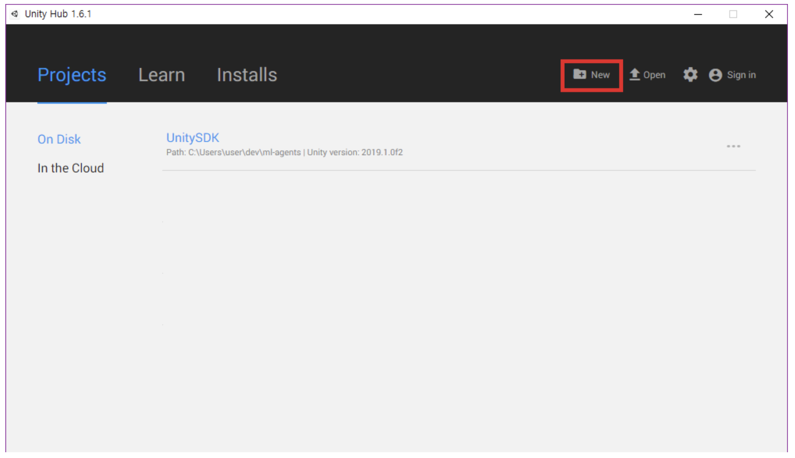
Unity 튜토리얼
설치된 unity를 실행하고 New를 눌러 새 프로젝트를 생성합니다.
ml-agents 가 설치된 경로에 새로운 폴더를 만들고 새 프로젝트를 생성하는 것을 권장합니다.

Slide 3
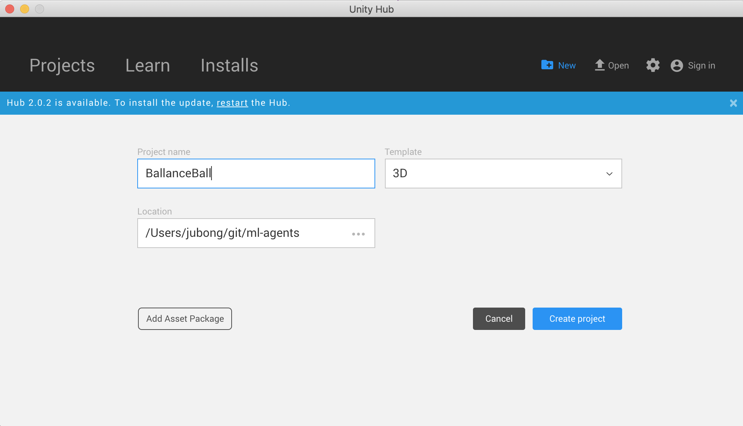
Unity 튜토리얼
프로젝트명과 프로젝트 경로를 설정하고 생성합니다.

Slide 4
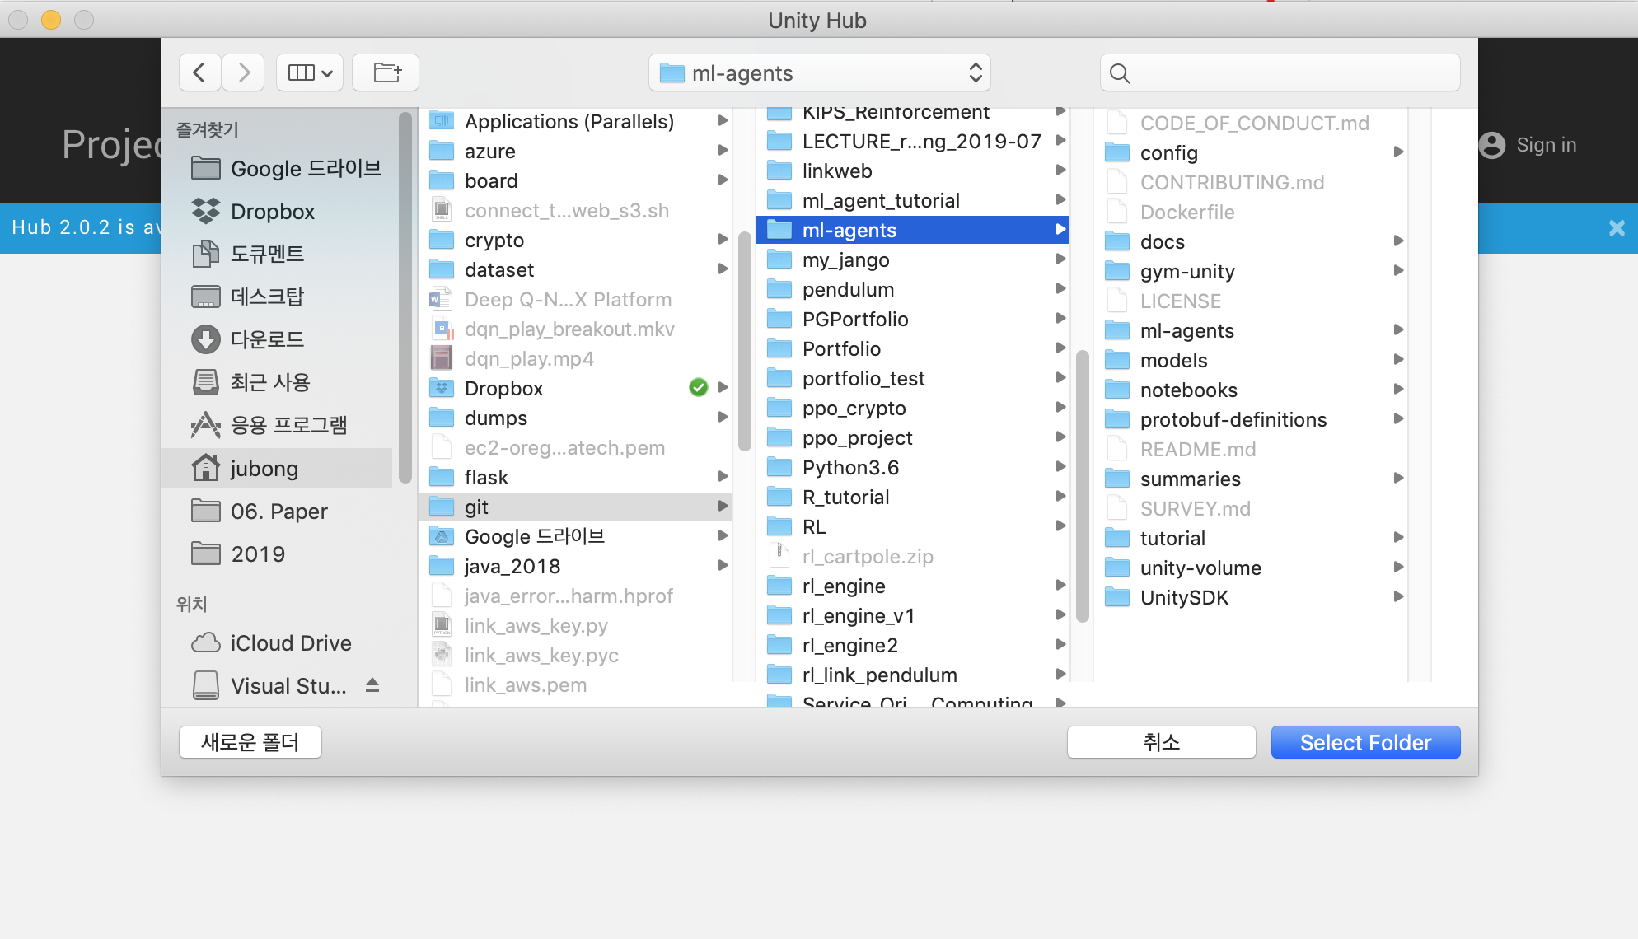
Unity 튜토리얼

Slide 5
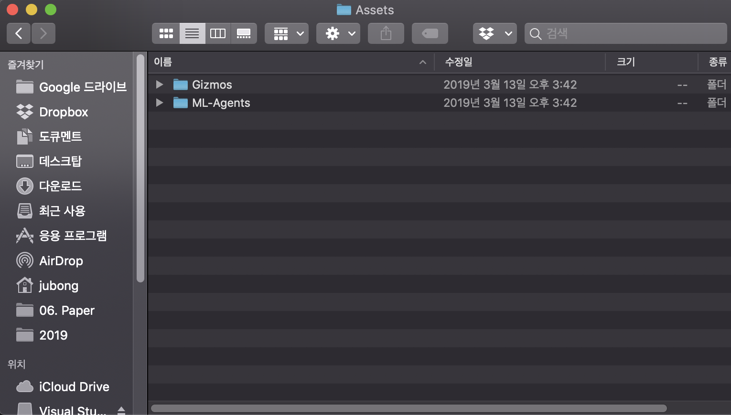
Unity 튜토리얼
ml-agents/UnitySDK/Assets 경로에 있는 ML-Agents 폴더를 Unity의 Project 탭에 있는 Assets 폴더에 드래그하여 Import 합니다.

Slide 6
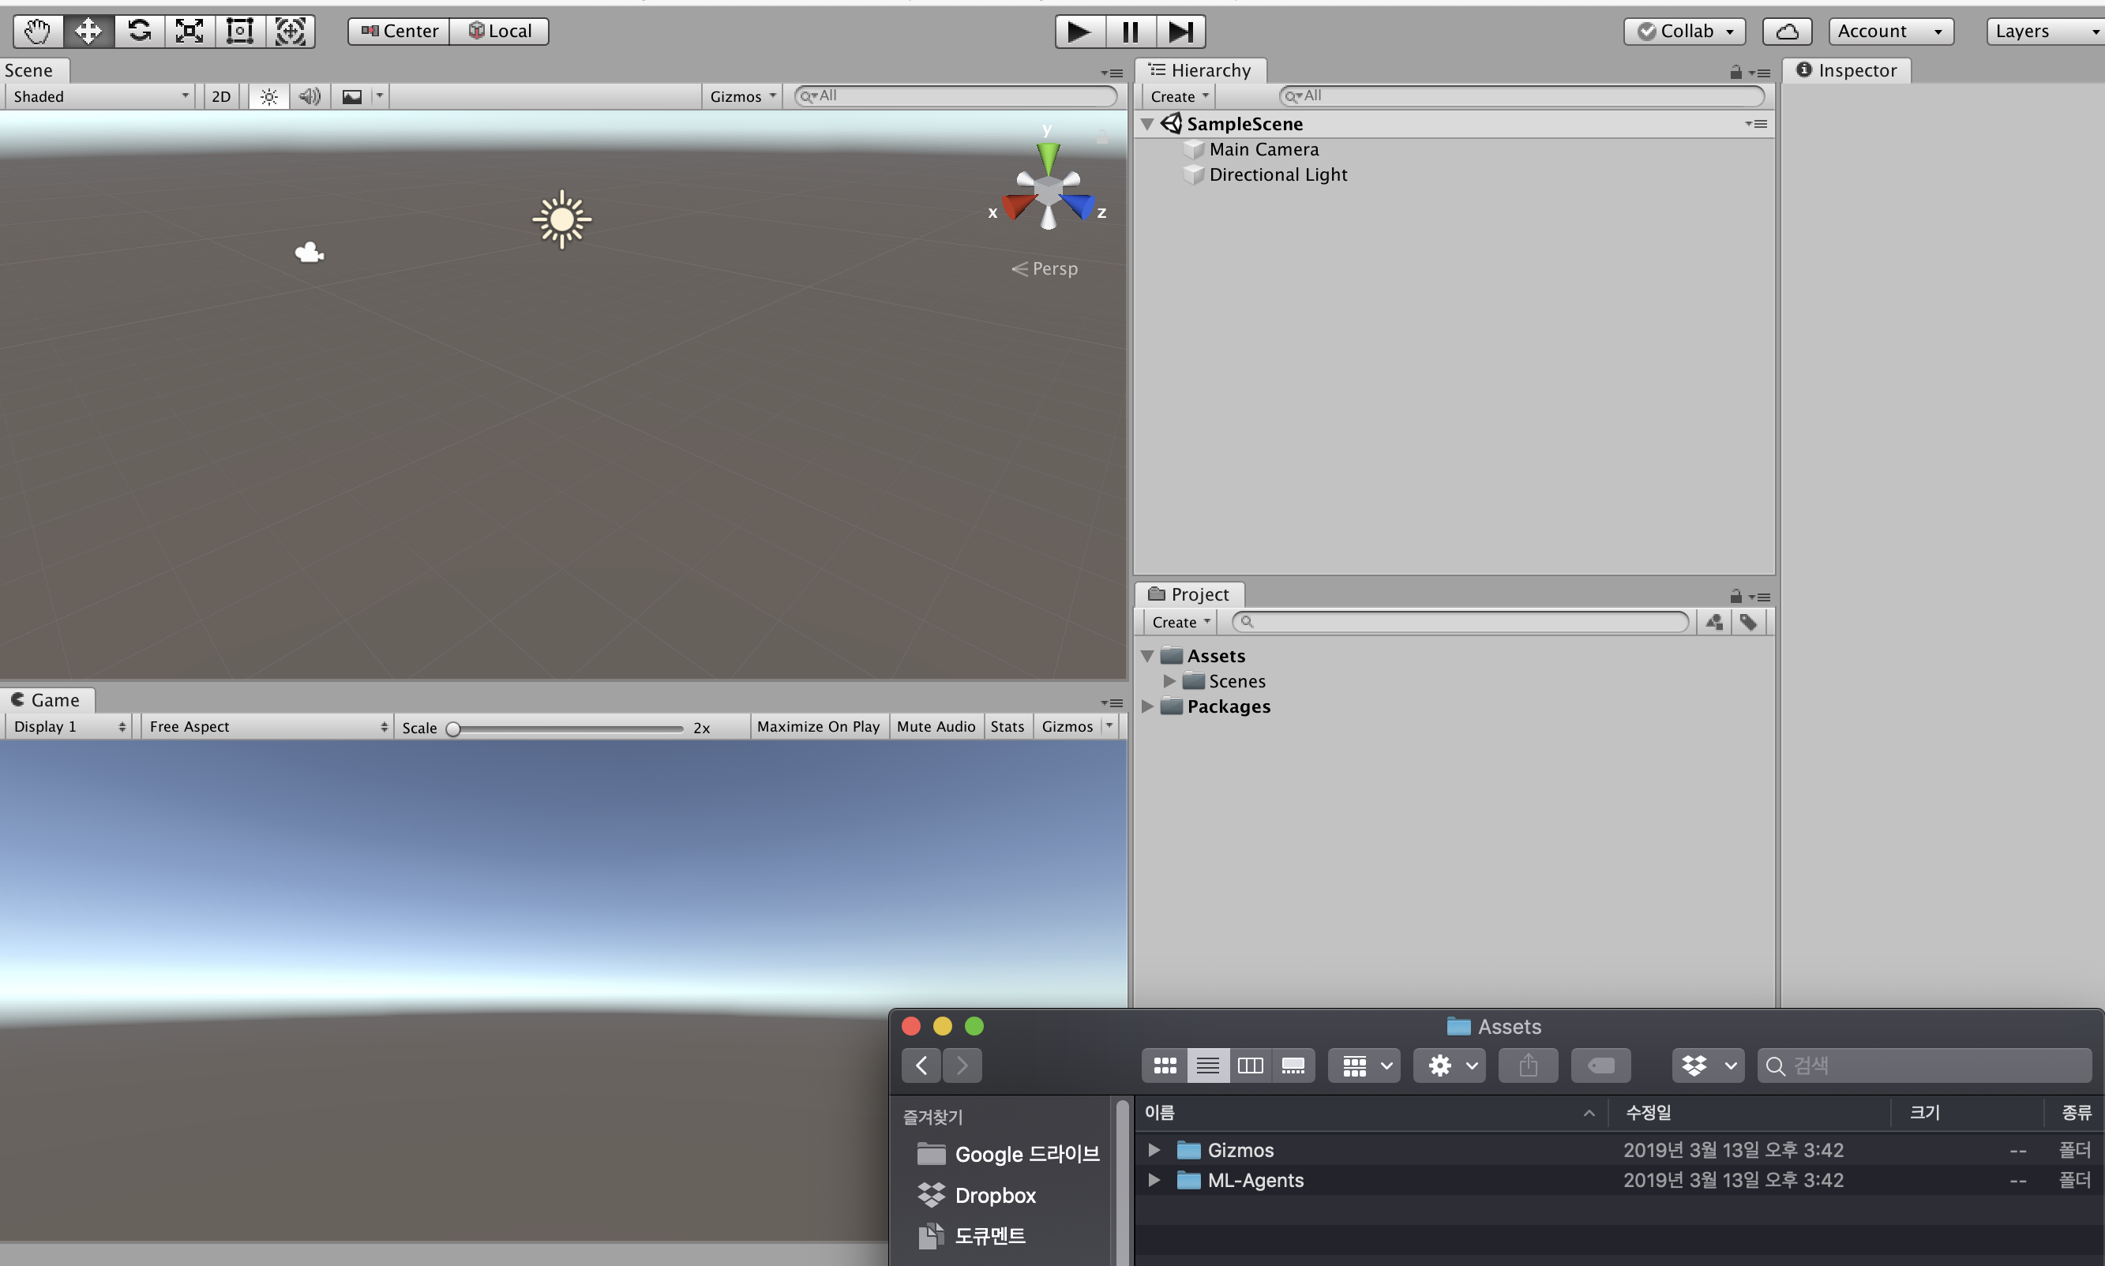
Unity 튜토리얼

Slide 7
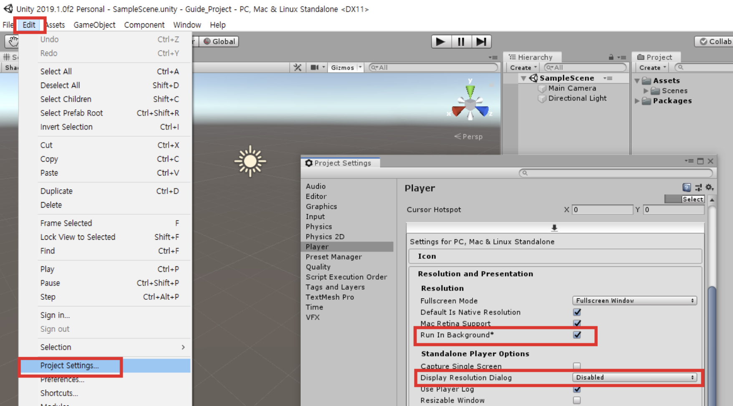
Unity 튜토리얼
Edit -> Project Settings -> Player에서 , Resolution and Presentation 탭의 설정을 아래와 같이 변경합니다.

Slide 8
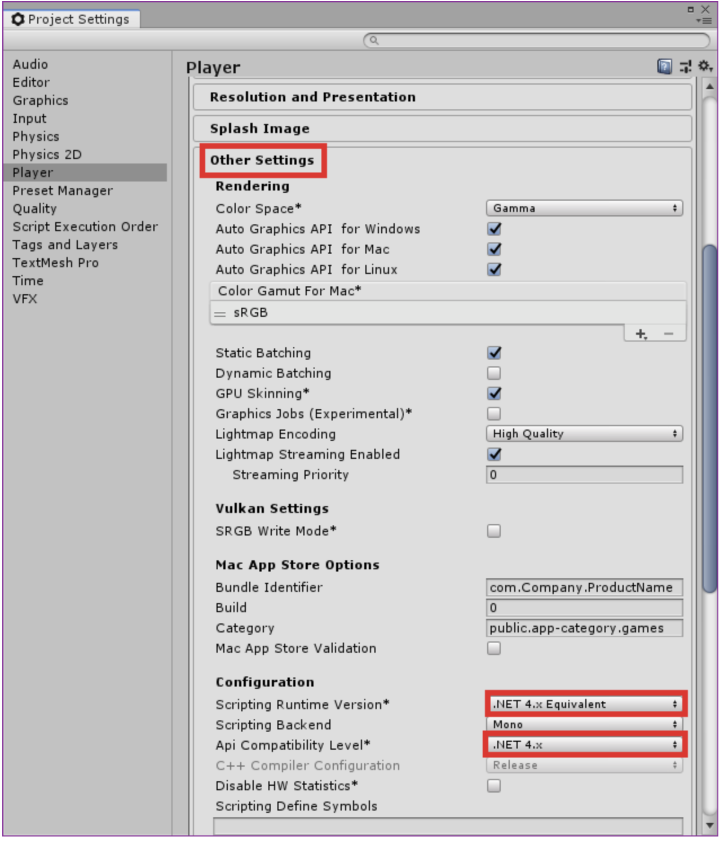
Unity 튜토리얼
다음 Other Settings의 탭으로 이동하여 설정을 아래와 같이 변경합니다.

Slide 9
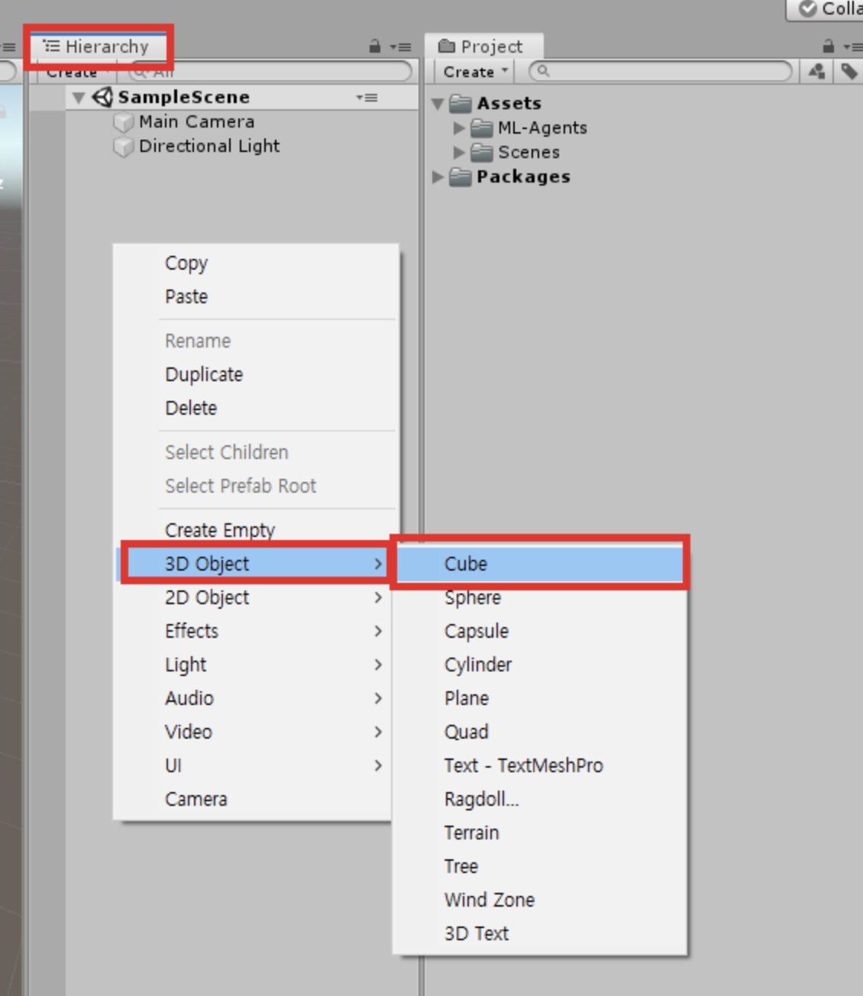
Unity 튜토리얼
학습 환경 구축
Hierarchy 창 우클릭 -> 3D Object -> Cube

Slide 10
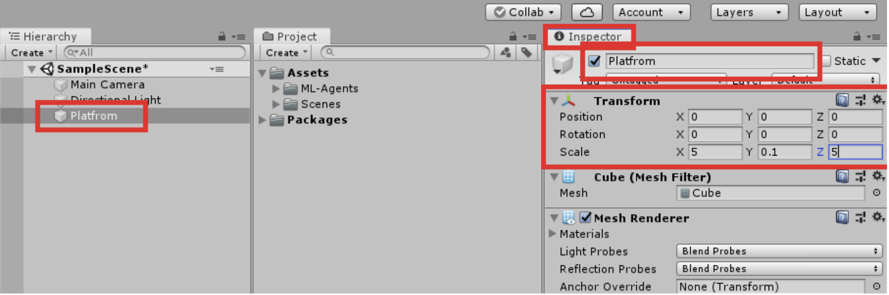
Unity 튜토리얼
Cube 설정 변경
이름 바꾸기, ”Platform” 및 Scale 조정

Slide 11
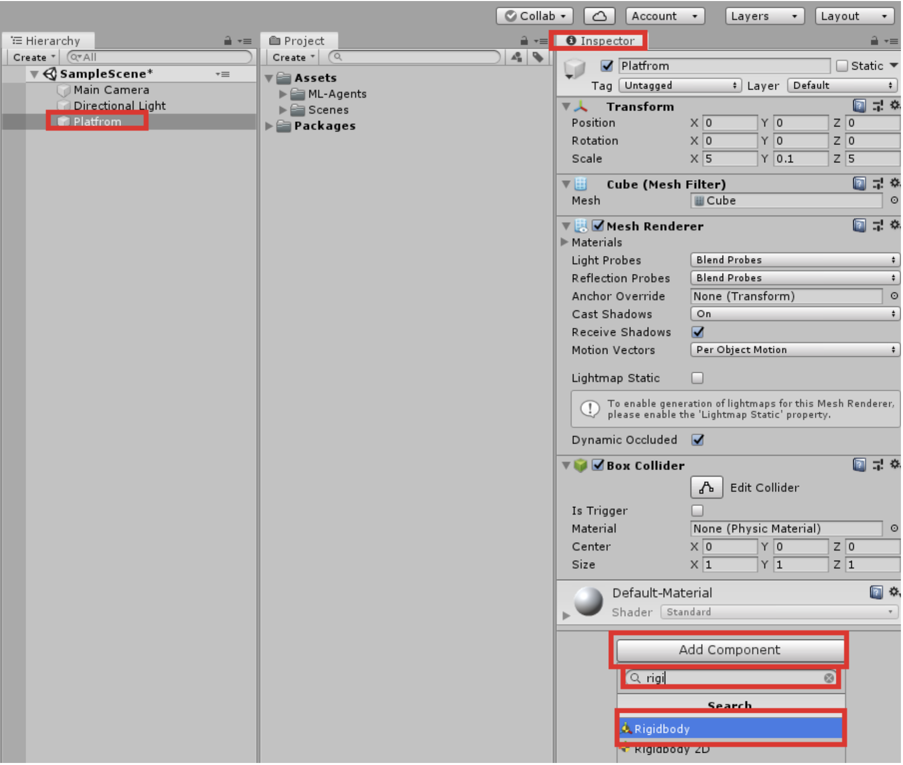
Unity 튜토리얼
Hierarchy의 platform 클릭 -> Inspector창의 AddComponent 클릭 -> Rigidbody 입력 -> Rigidbody 클릭
(Rigidbody를 추가하지 않으면 판자가 평평한 상태에서 공이 떨어질 때 멈추는 경우가 생깁니다.)

Slide 12
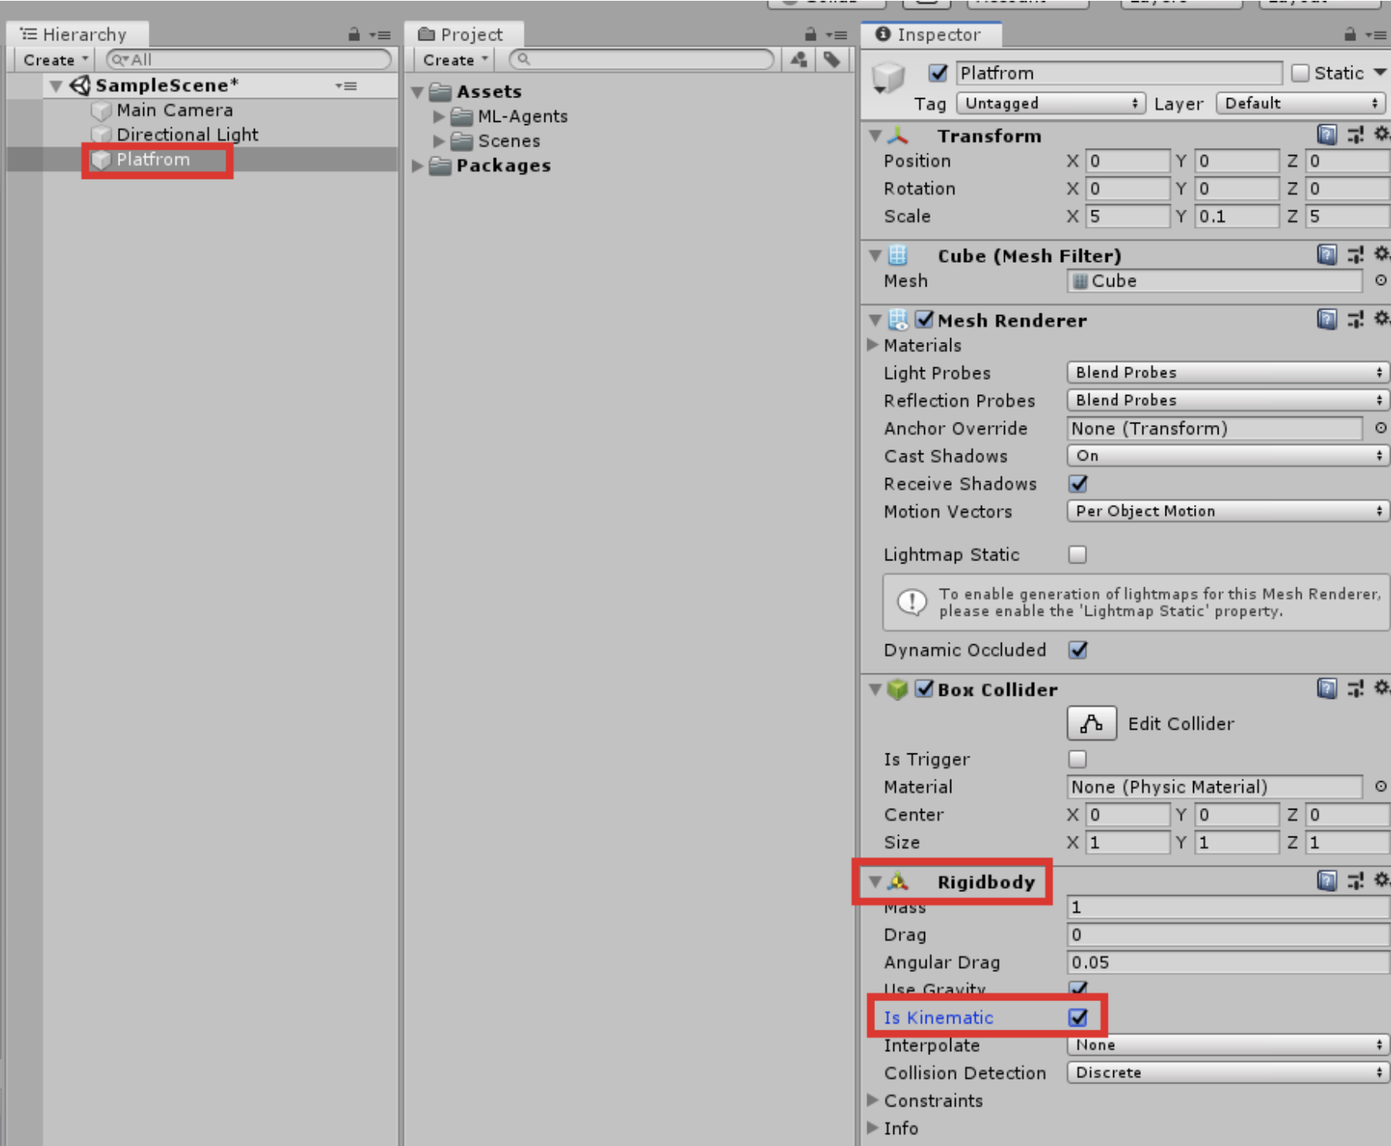
Unity 튜토리얼
Hierarchy의 Platform 클릭 -> Inspector창의 Rigidbody 설정에서 Is Kinematic 체크
(Platform에 강체 속성을 주었지만 외부로부터 영향을 받지 않기 위함입니다.)

Slide 13
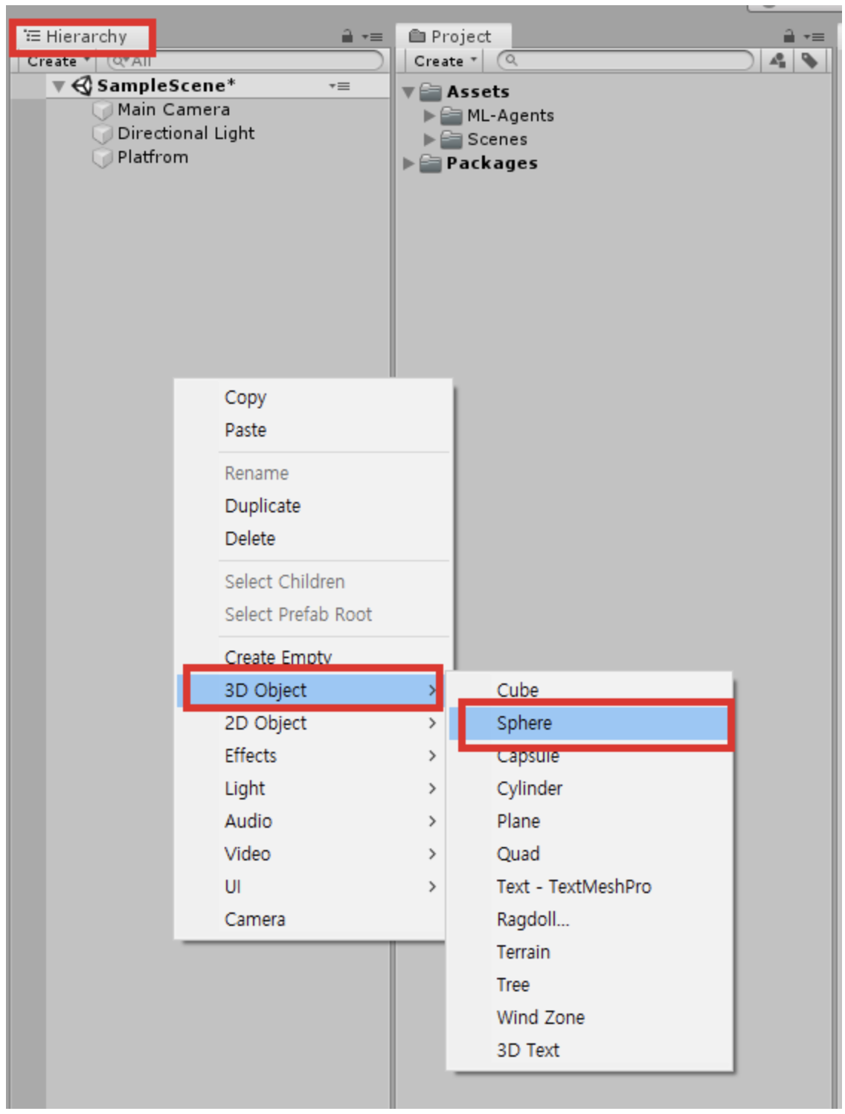
Unity 튜토리얼
Hierarchy 창 우클릭 -> 3D Object -> Sphere

Slide 14
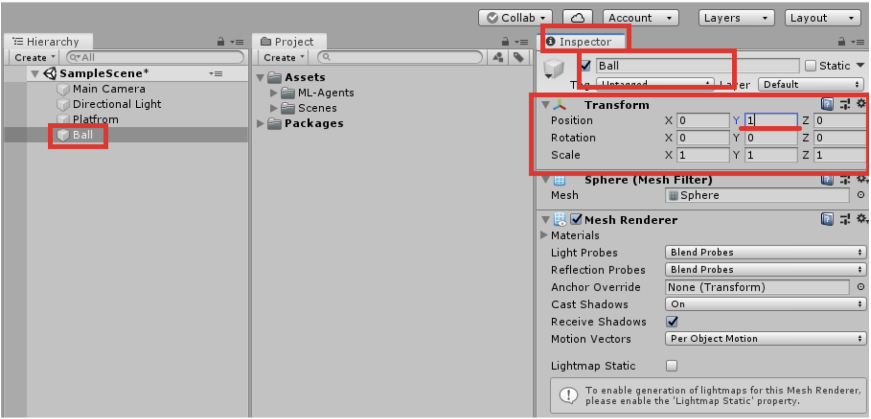
Unity 튜토리얼
Sphere 설정 변경
Hierarchy 의 Sphere 클릭 -> Inspector창에서 이름 Ball 입력 -> Transform 정보 입력

Slide 15
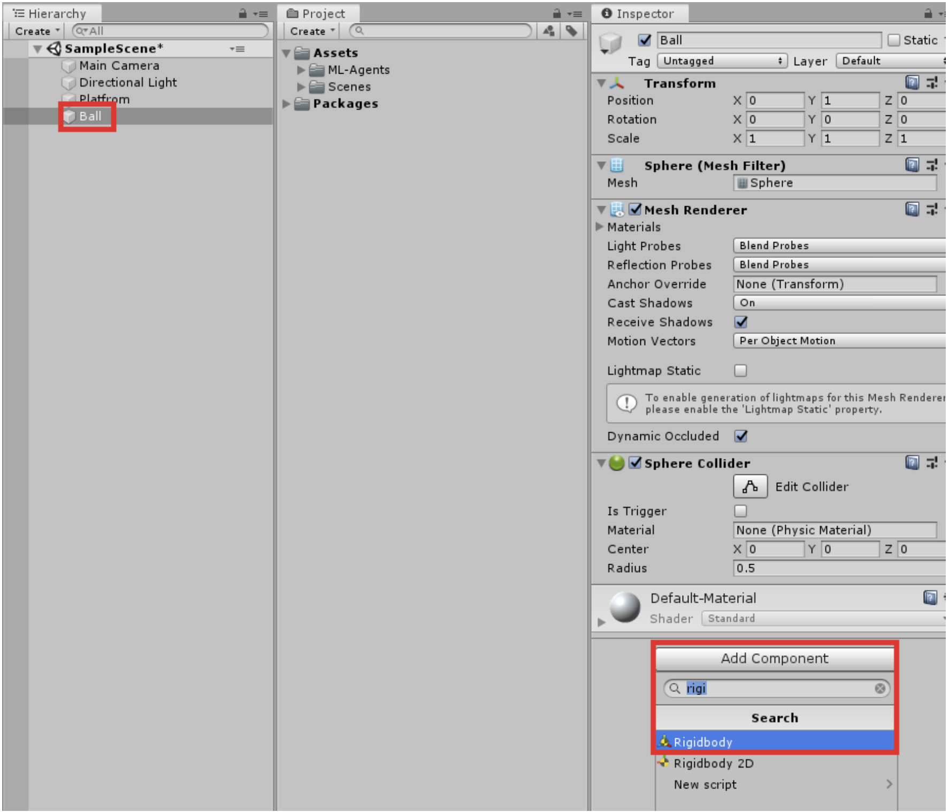
Unity 튜토리얼
Hierarchy의 Ball 클릭 -> Inspector창의 AddComponent 클릭 -> Rigidbody 입력 -> Rigidbody 클릭

Slide 16
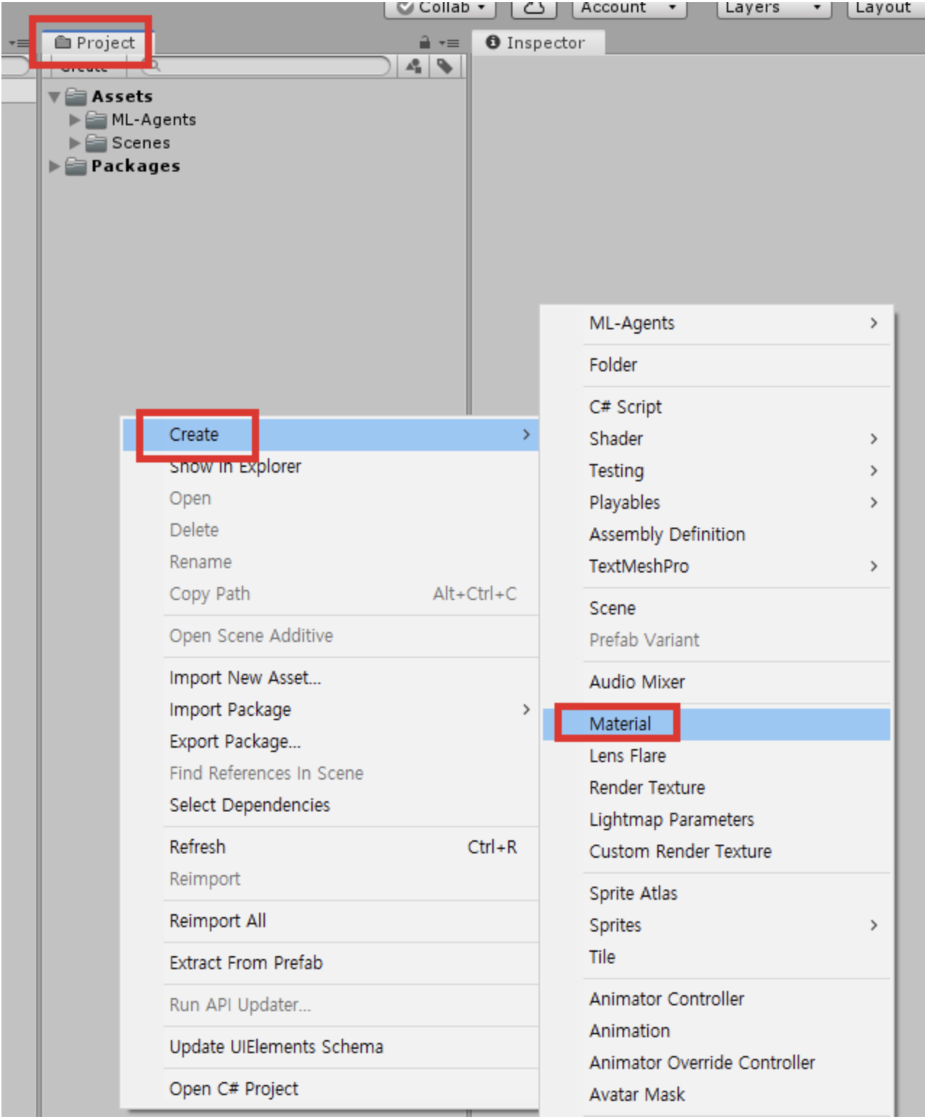
Unity 튜토리얼
Platform 과 Cube 에 색을 입히기 위해 Material 2개 추가
Project창 우클릭 -> Create -> Material -> 이름을 Ball, Platform으로 변경

Slide 17
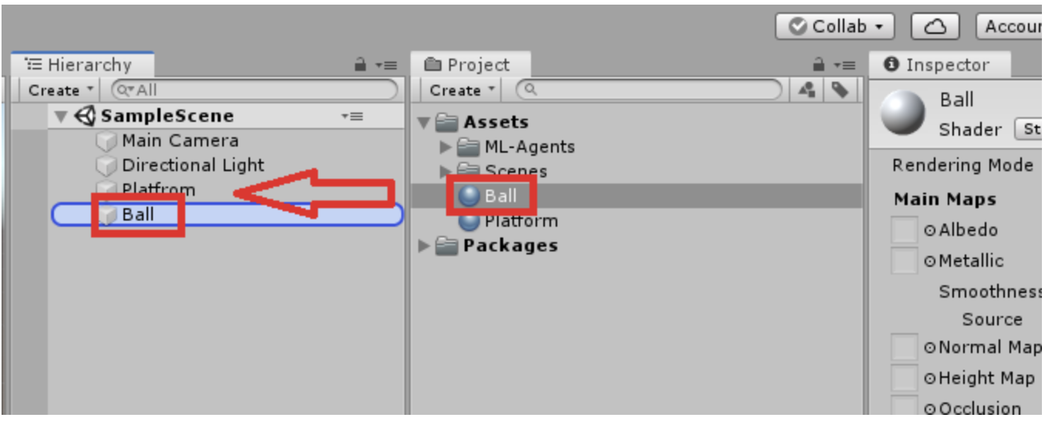
Unity 튜토리얼
Ball Material을 Ball에 import 합니다.
Project 창의 Ball Material을 드래그하여 Hierarchy 창의 Ball에 옮깁니다.
마찬가지로 Project 창의 Platform Material을 드래그하여 Hierarchy 창의 Platform에 옮깁니다.

Slide 18
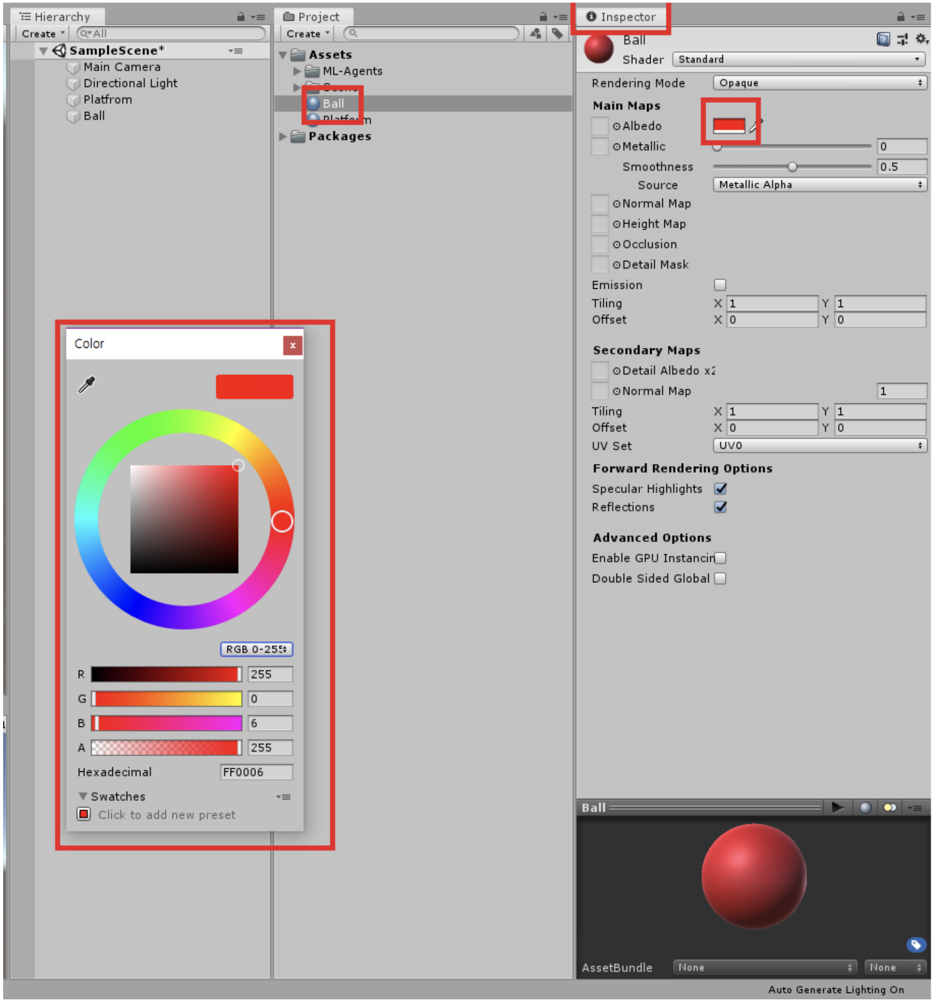
Unity 튜토리얼
Ball Material로 Ball을 원하는 색으로 변경합니다.
Project 창의 Ball Material 클릭 -> Inspector의 Albedo 옆 상자 클릭 -> 원하는 색으로 설정
마찬가지로 Platform Material의 색도 원하는 색으로 설정합니다.

Slide 19
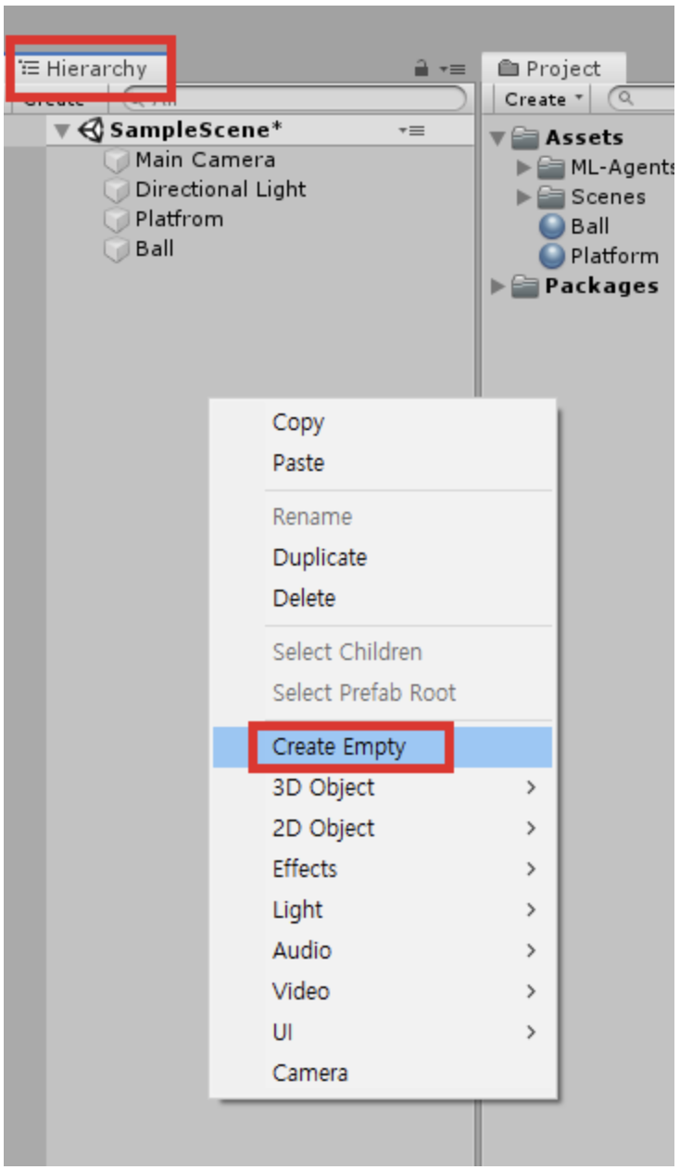
Unity 튜토리얼
Hierarchy 창에 Empty를 생성합니다.
Hierarchy창 우클릭 -> Create Empty 클릭

Slide 20
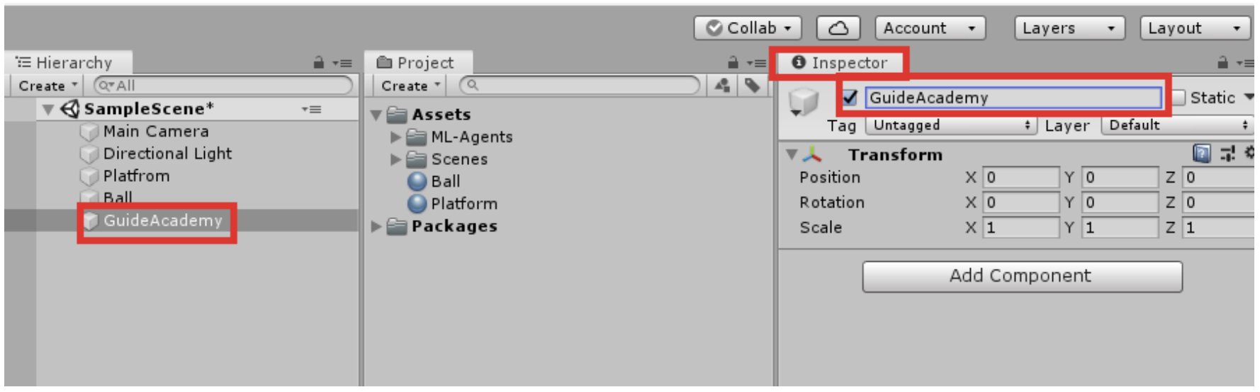
Unity 튜토리얼
Empty Object 설정을 아래와 같이 변경합니다.
Hierarchy창의 GuideAcademy 클릭 -> Inspector창의 이름을 GuideAcademy로 변경

Slide 21
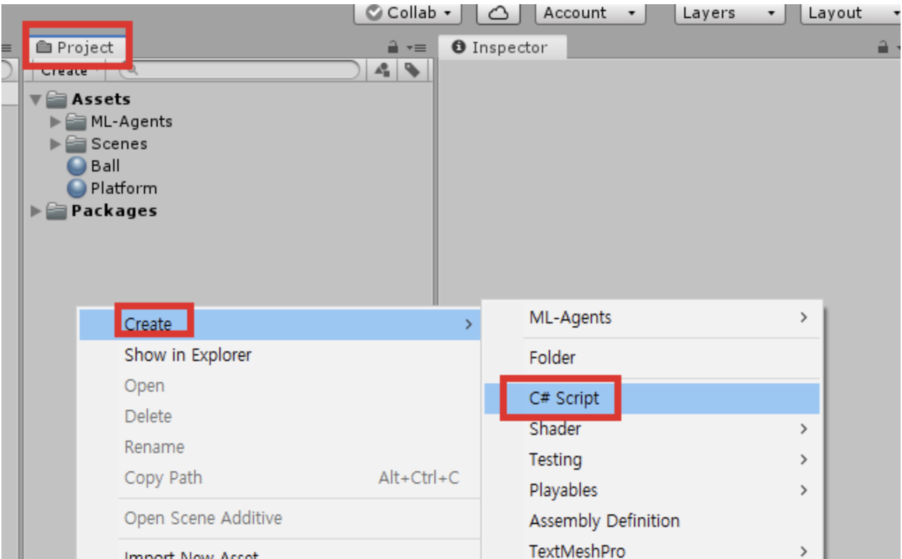
Unity 튜토리얼
Project창에 GuideAcademy C# Script 와 GuideAgent C# Script 를 생성합니다.
Project창 우클릭 -> Create -> C# Script ->이름을 GuideAcademy로 설정 (변경이 아니라 초기에 설정하시길 권장합니다.)
Project창 우클릭 -> Create -> C# Script ->이름을 GuideAgent로 설정 (변경이 아니라 초기에 설정하시길 권장합니다.)

Slide 22
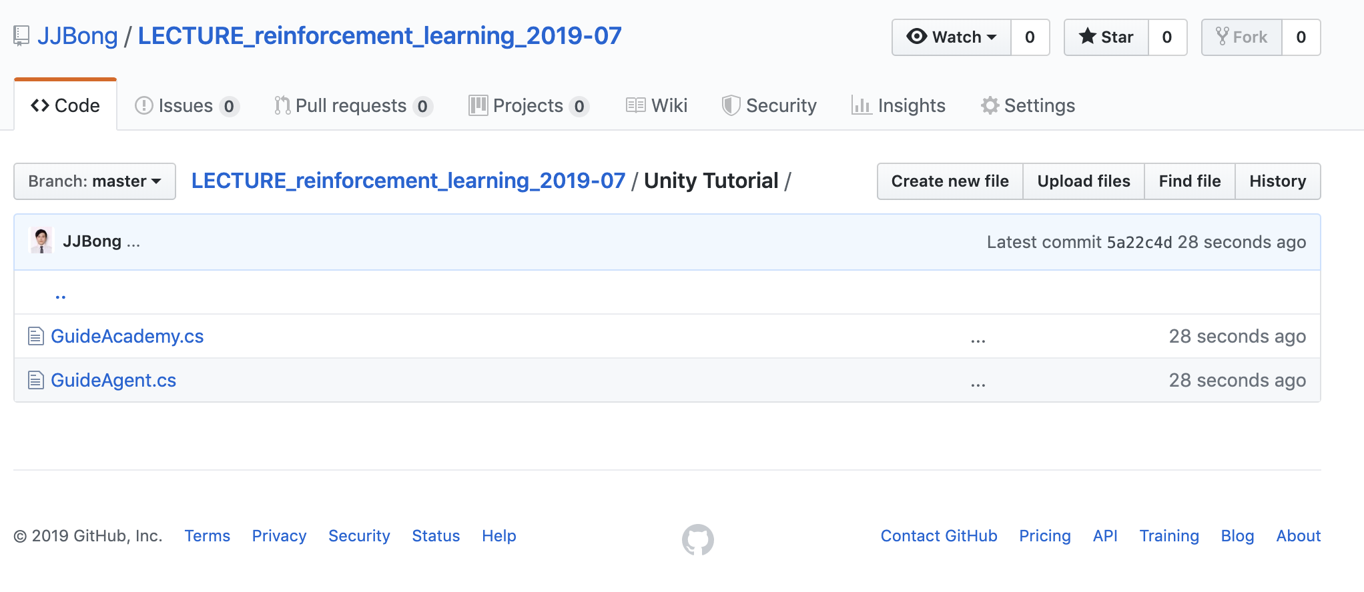
Unity 튜토리얼
GuideAcademy, GuideBall C# Script 파일을 작성합니다.
https://github.com/JJBong/LECTURE_reinforcement_learning_2019-07/tree/master/Unity%20Tutorial

Slide 23
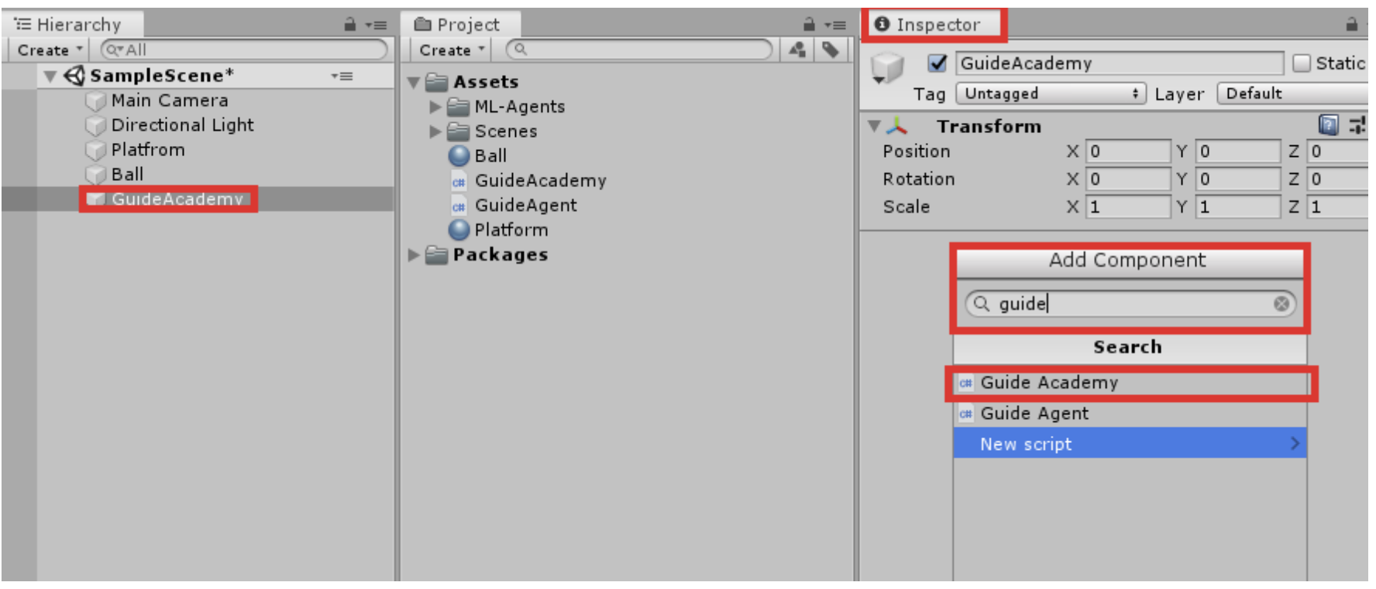
Unity 튜토리얼
C# Script를 각 오브젝트에 import 합니다.
Hierarcy의 GuideAcademy 클릭 -> Inspector창의 AddComponent 클릭 -> GuideAcademy 입력 -> GuideAcademy 클릭
Hierarcy의 Platform 클릭 -> Inspector창의 AddComponent 클릭 -> GuideAgent 입력 -> GuideAgent 클릭

Slide 24
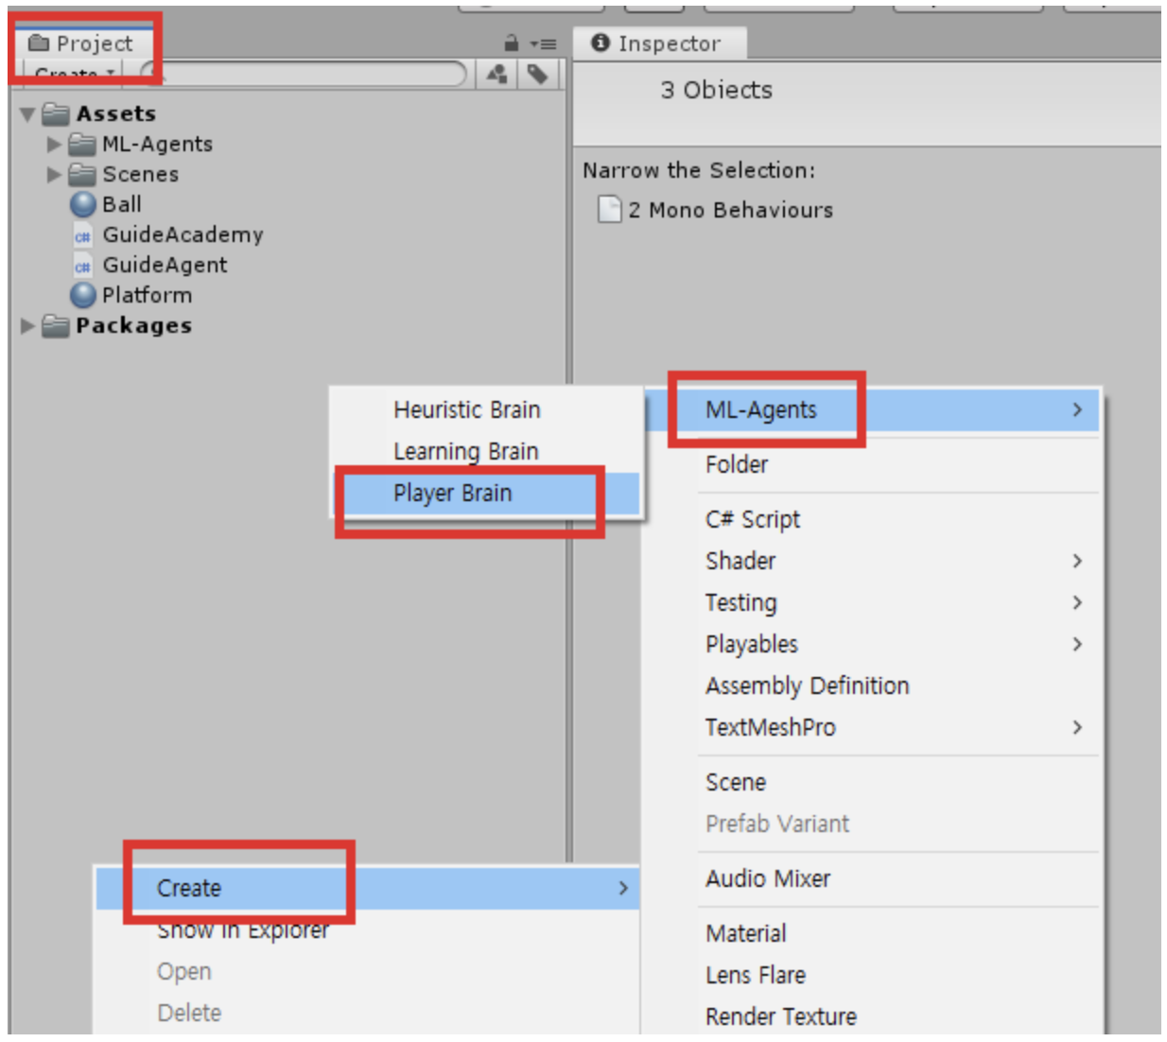
Unity 튜토리얼
PlayerBrain을 만들어 줍니다.
Project 우클릭 -> Create -> ML-Agents -> Player Brain 클릭 (이름은 GuidePlayerBrain으로 하였습니다.)

Slide 25
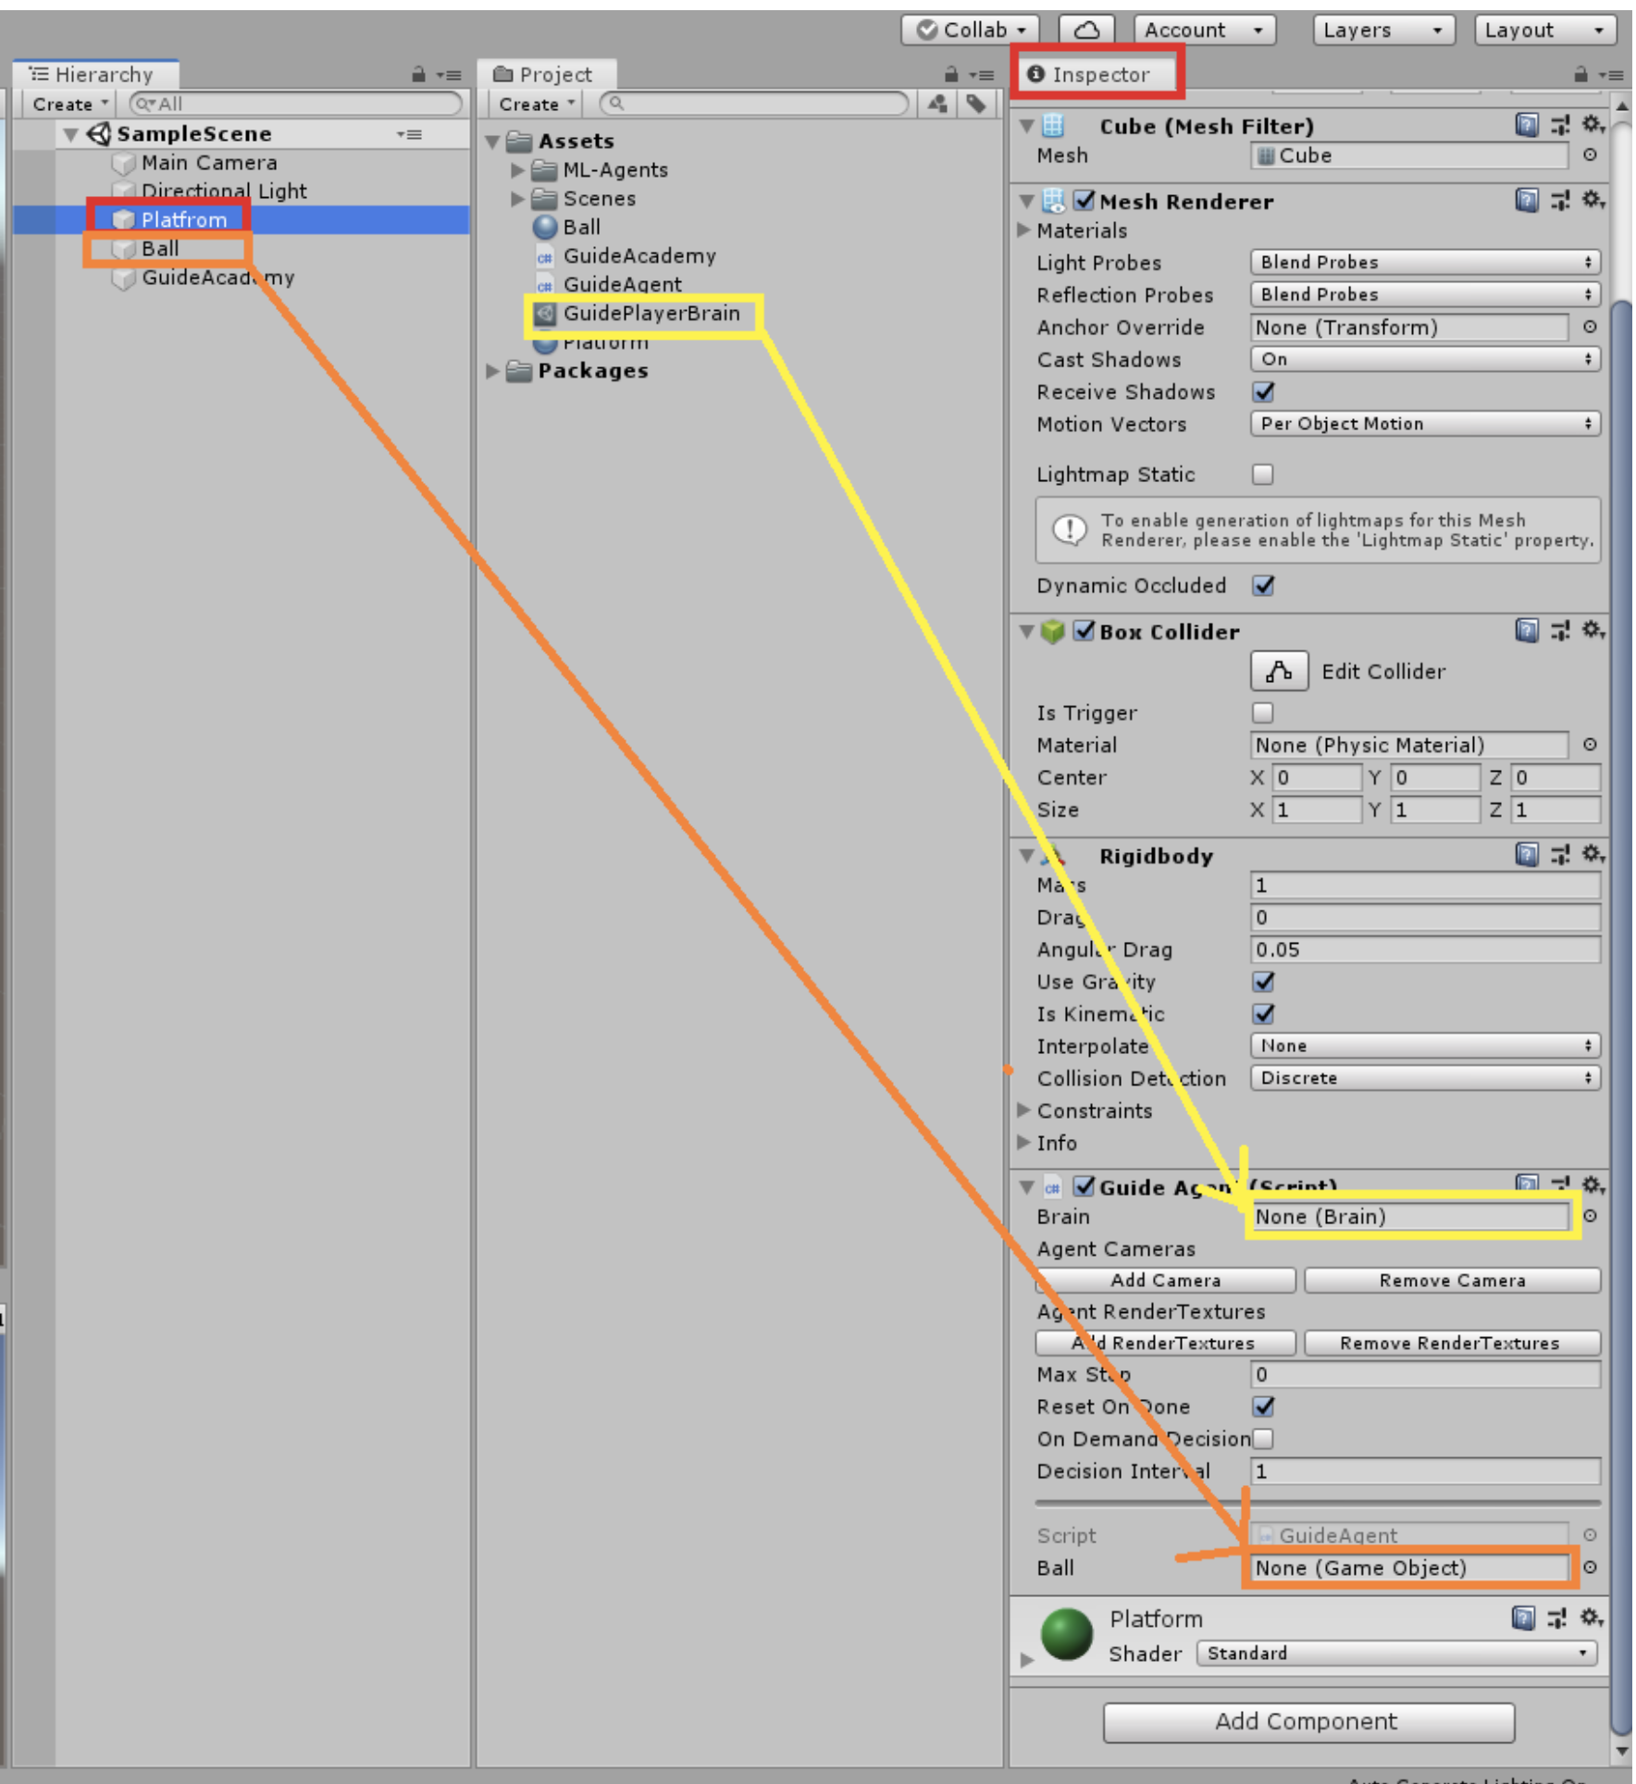
Unity 튜토리얼
Brain란에 Project창의 GuidePlayerBrain을 드래그하여 import
Inspector 창의 Ball란에 Hierarchy창의 Ball을 드래그하여 import

Slide 26
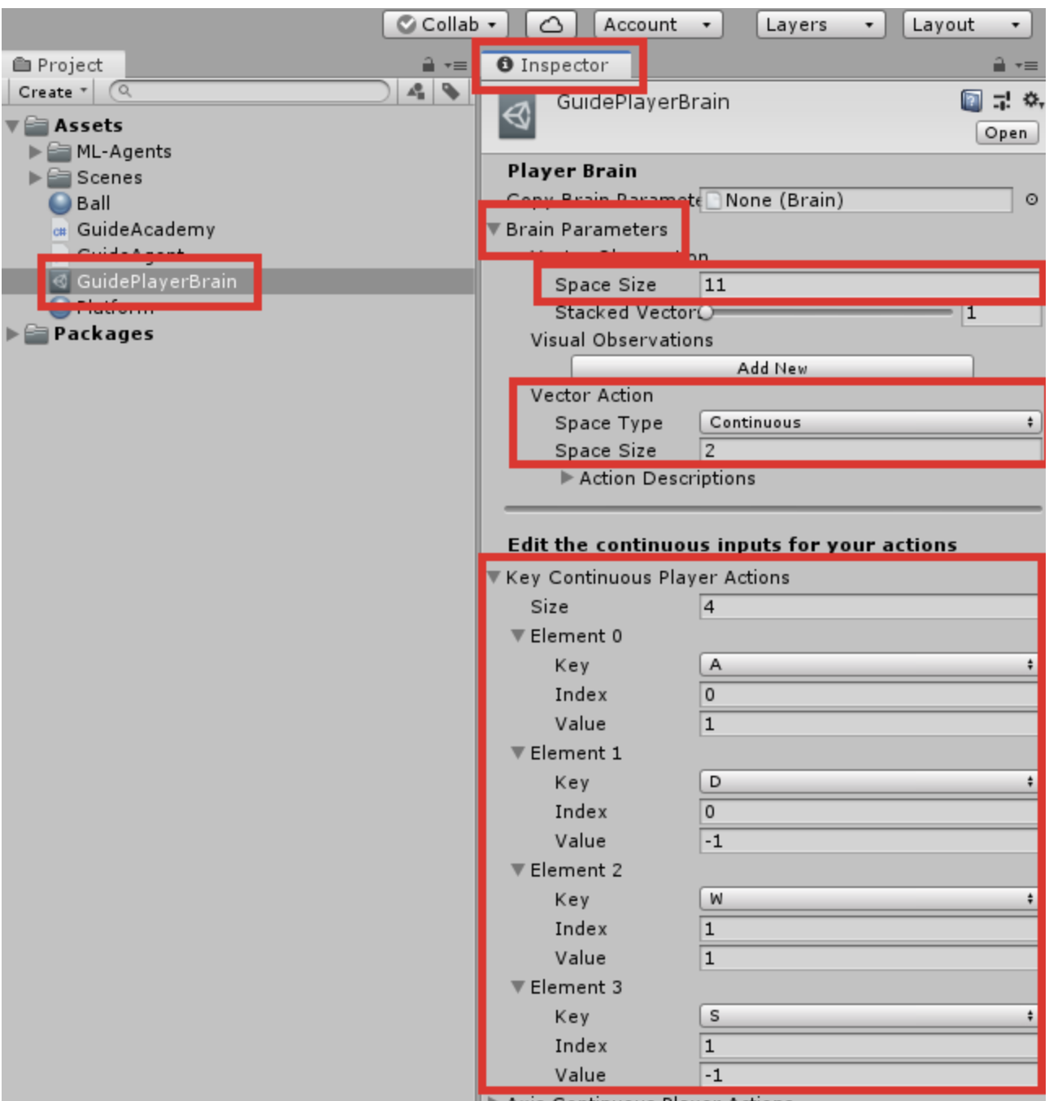
Unity 튜토리얼
Player Type으로 테스트합니다.
GuidePlayerBrain 설정을 우측과 같이 변경합니다.

Slide 27
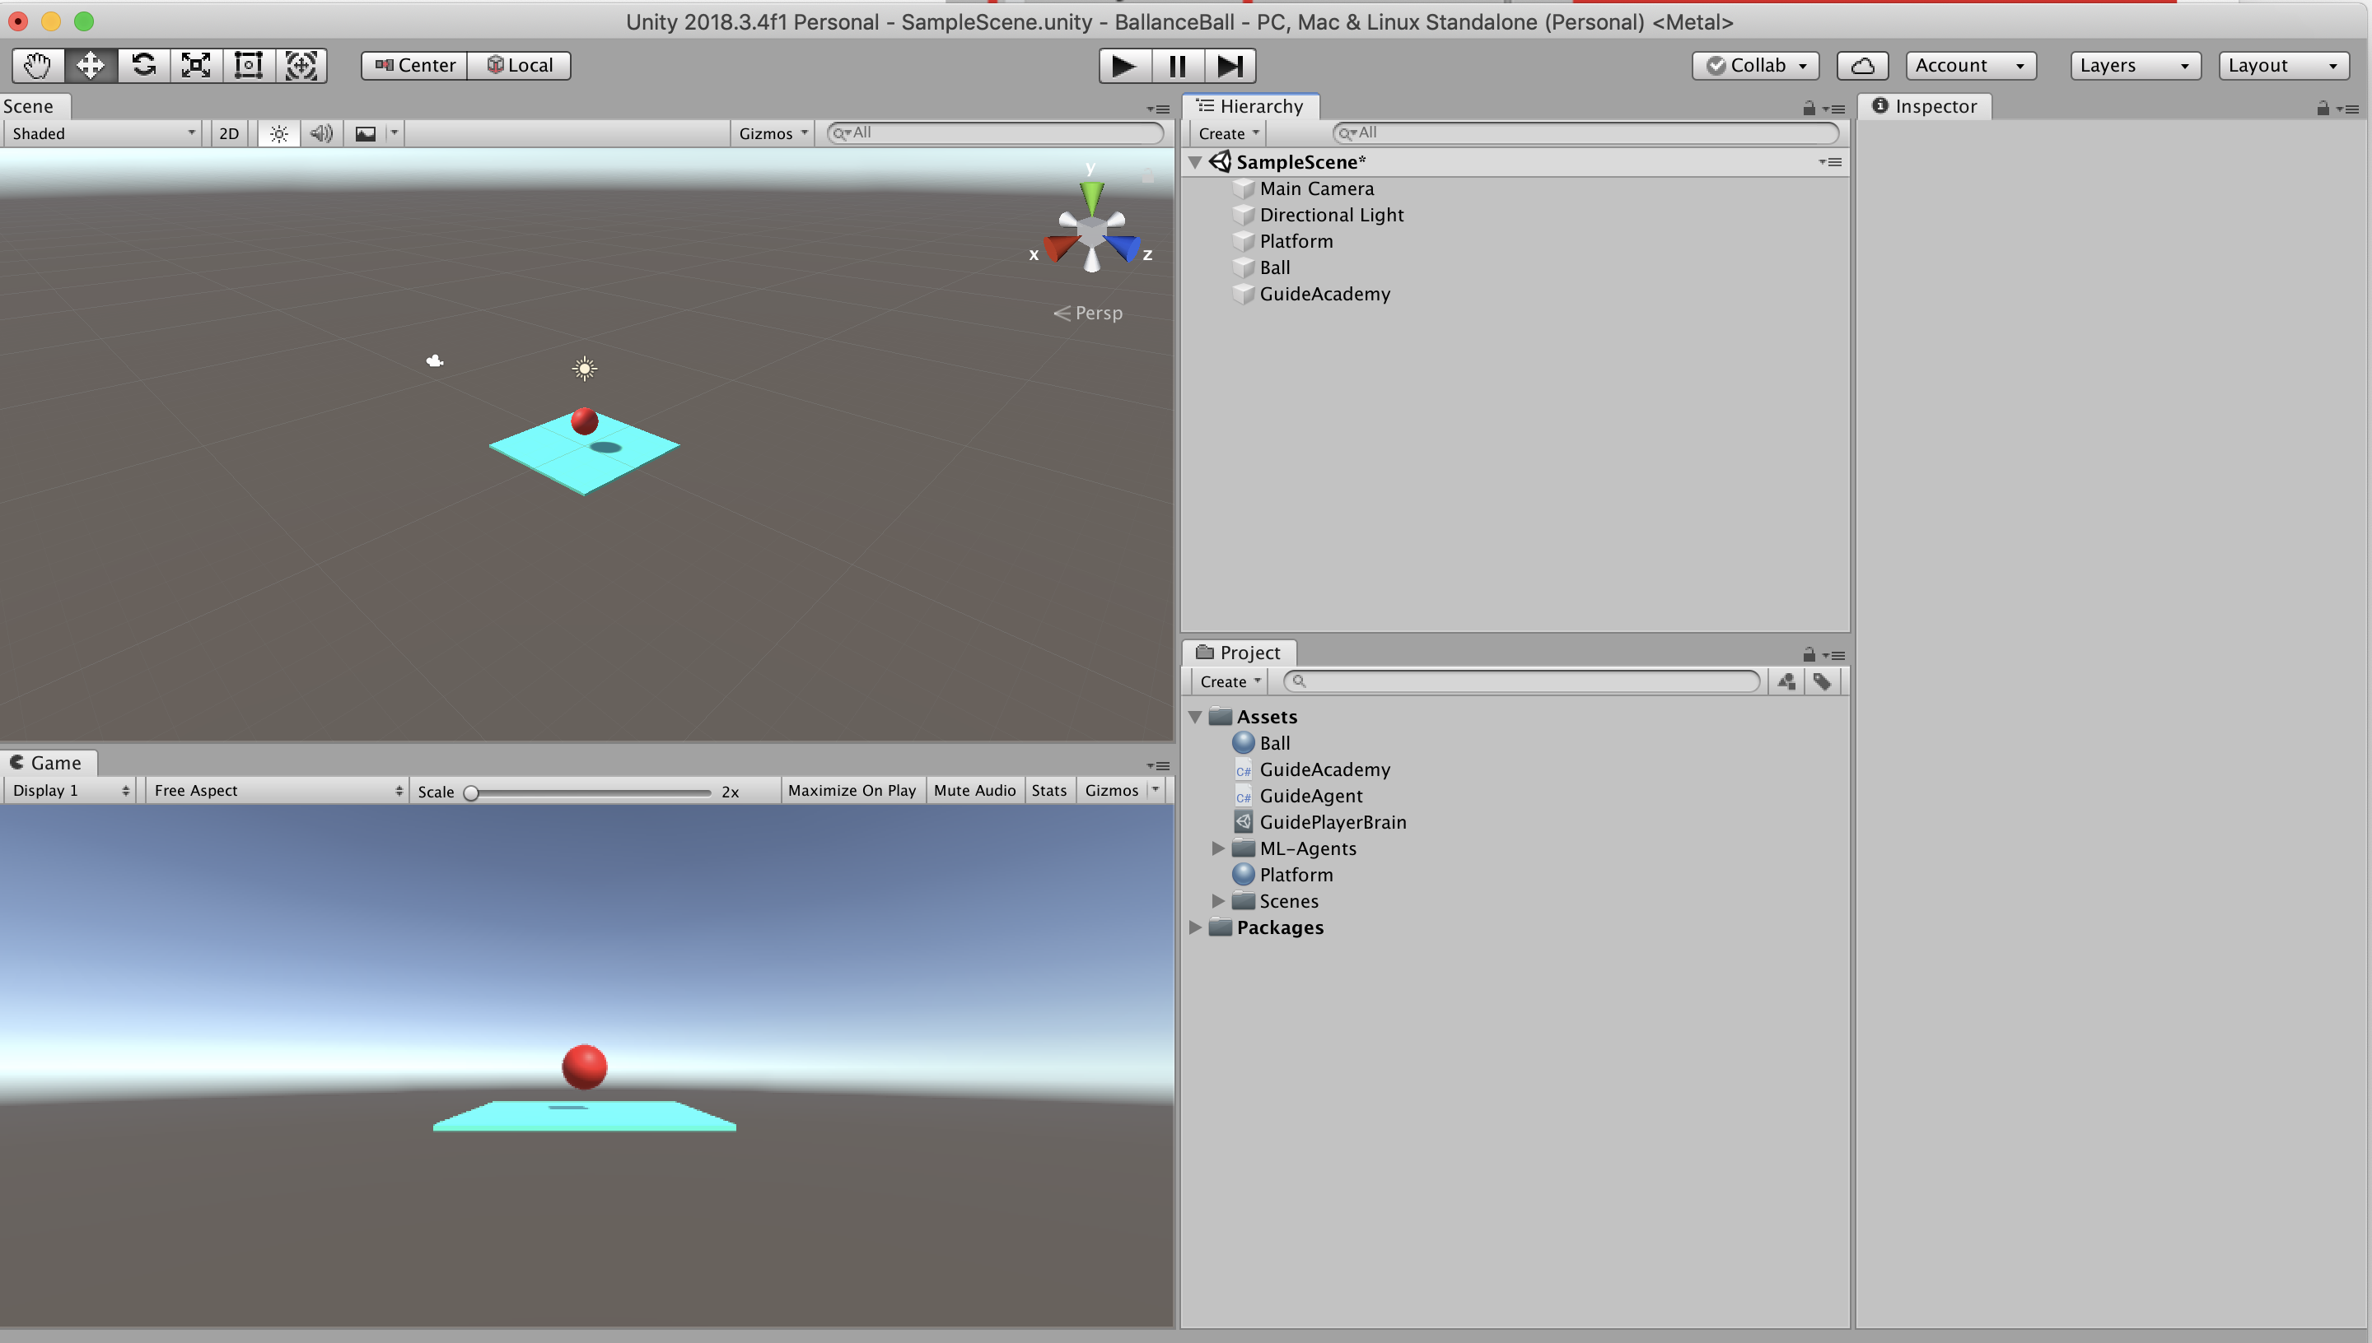
Unity 튜토리얼
Play 버튼을 눌러 테스트 해봅시다.

Slide 28
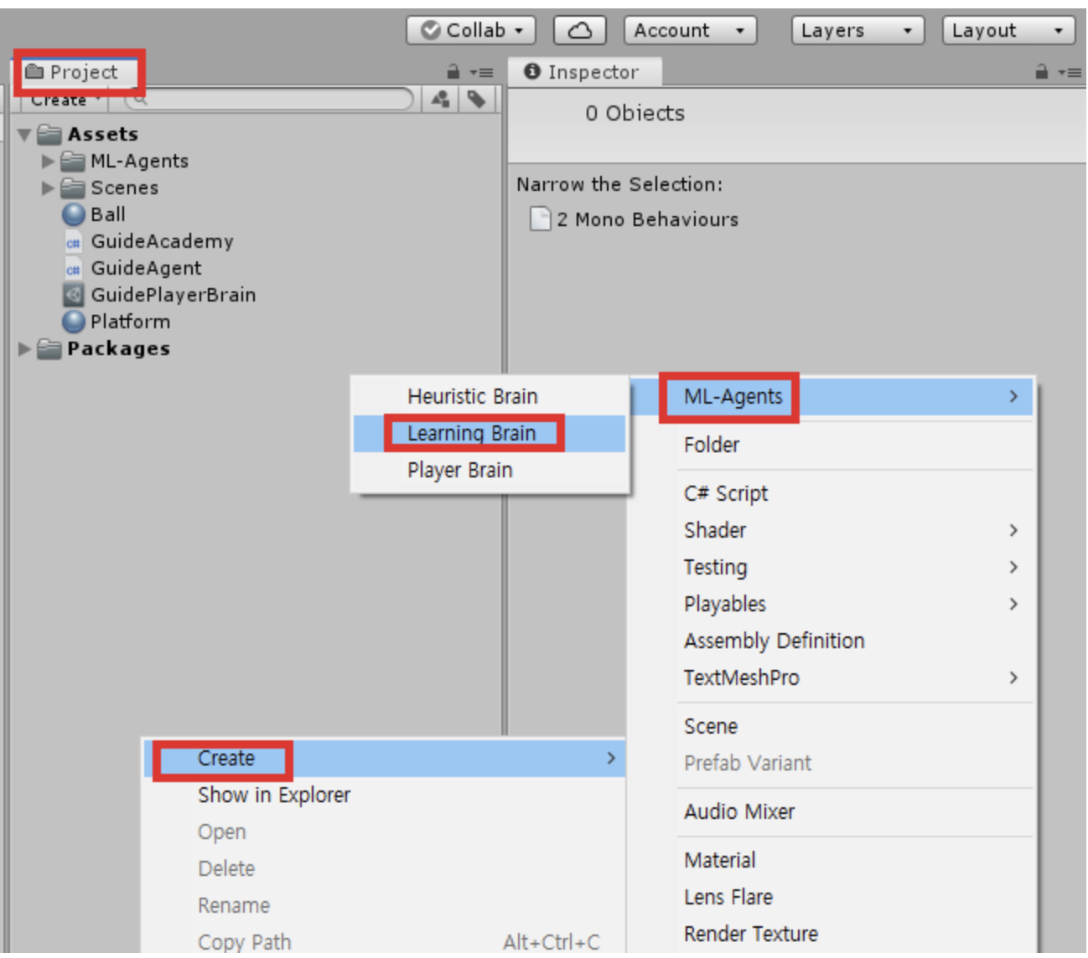
Unity 튜토리얼
Learning Brain을 만들어 줍니다.
이름은 GuideLearningBrain으로 설정해줍니다.

Slide 29
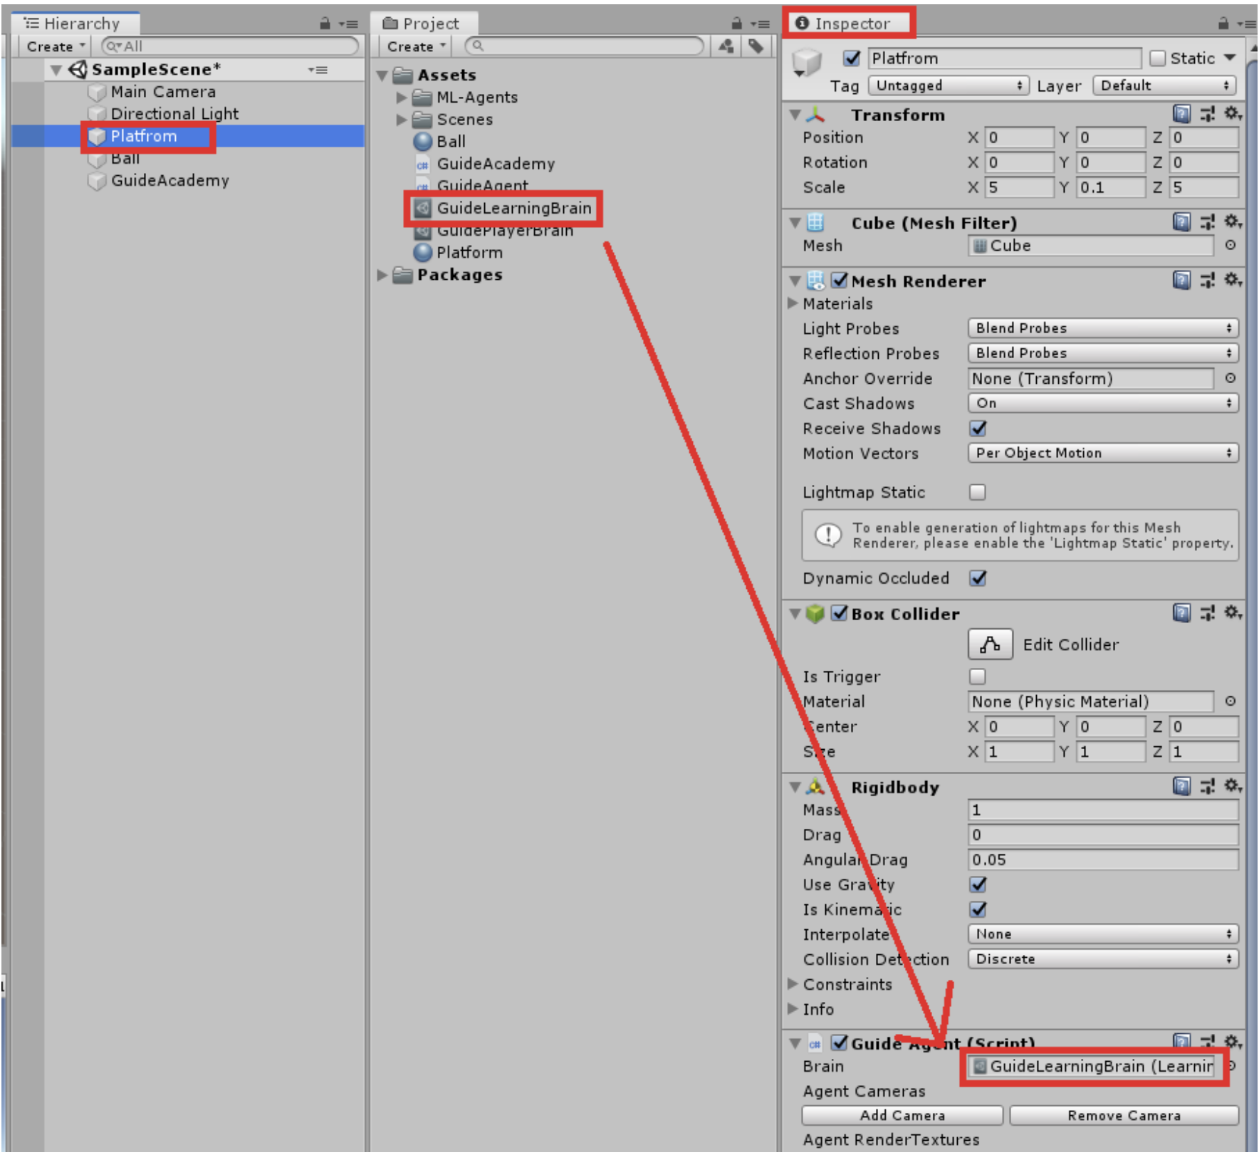
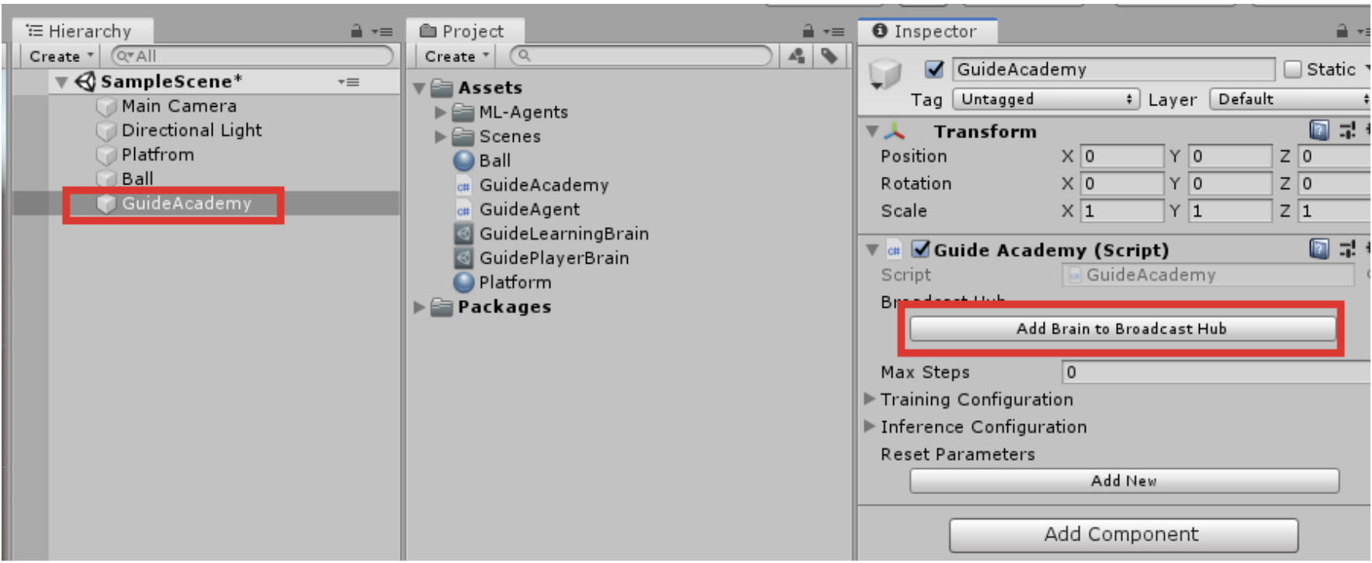
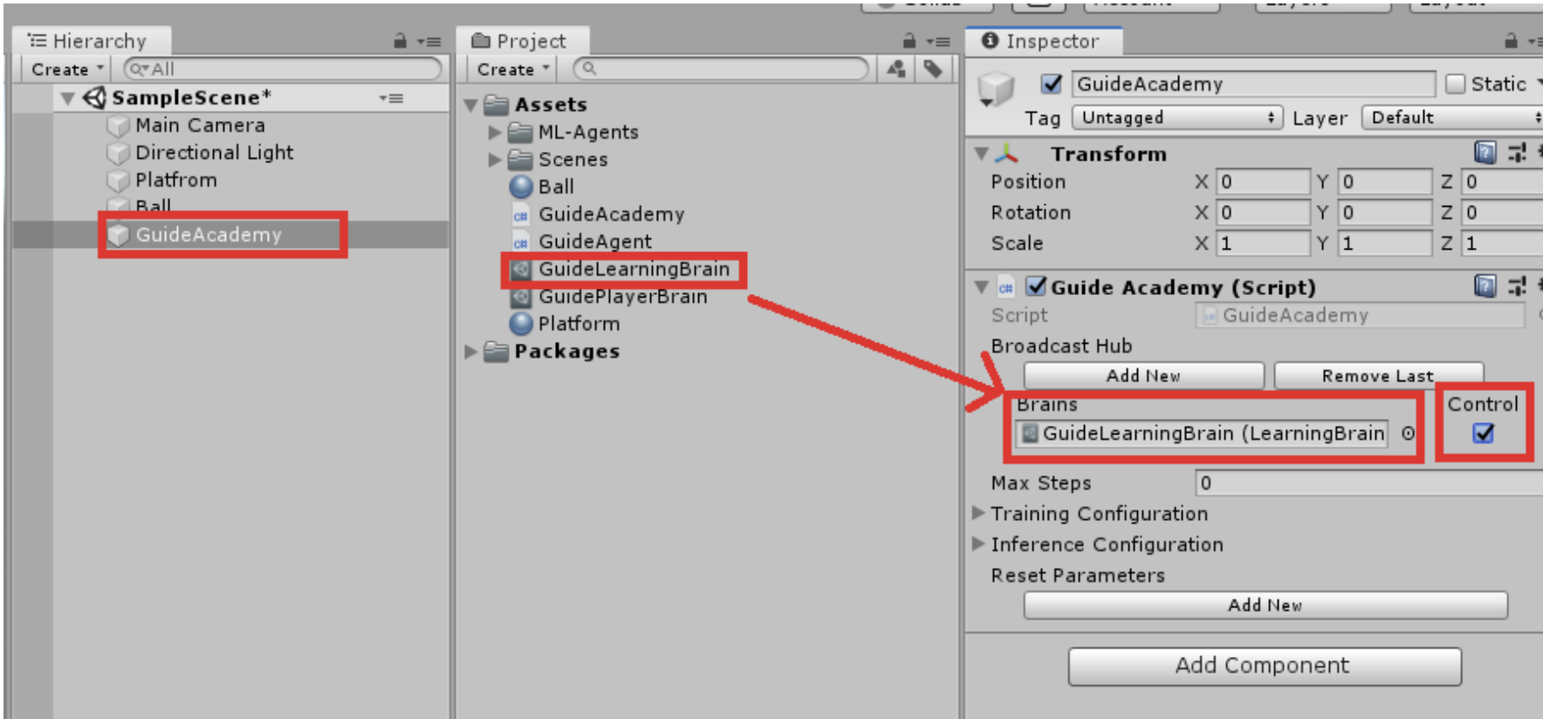
Unity 튜토리얼
Platform에 GuideLearningBrain을 import 하고 Brain을 추가하여 Control을 체크해줍니다.

Slide 30
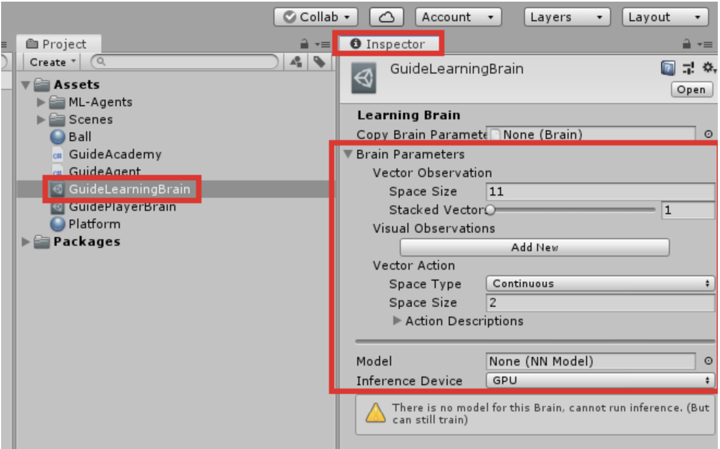
Unity 튜토리얼
GuideLearningBrain의 설정을 아래와 같이 변경합니다.

Slide 31
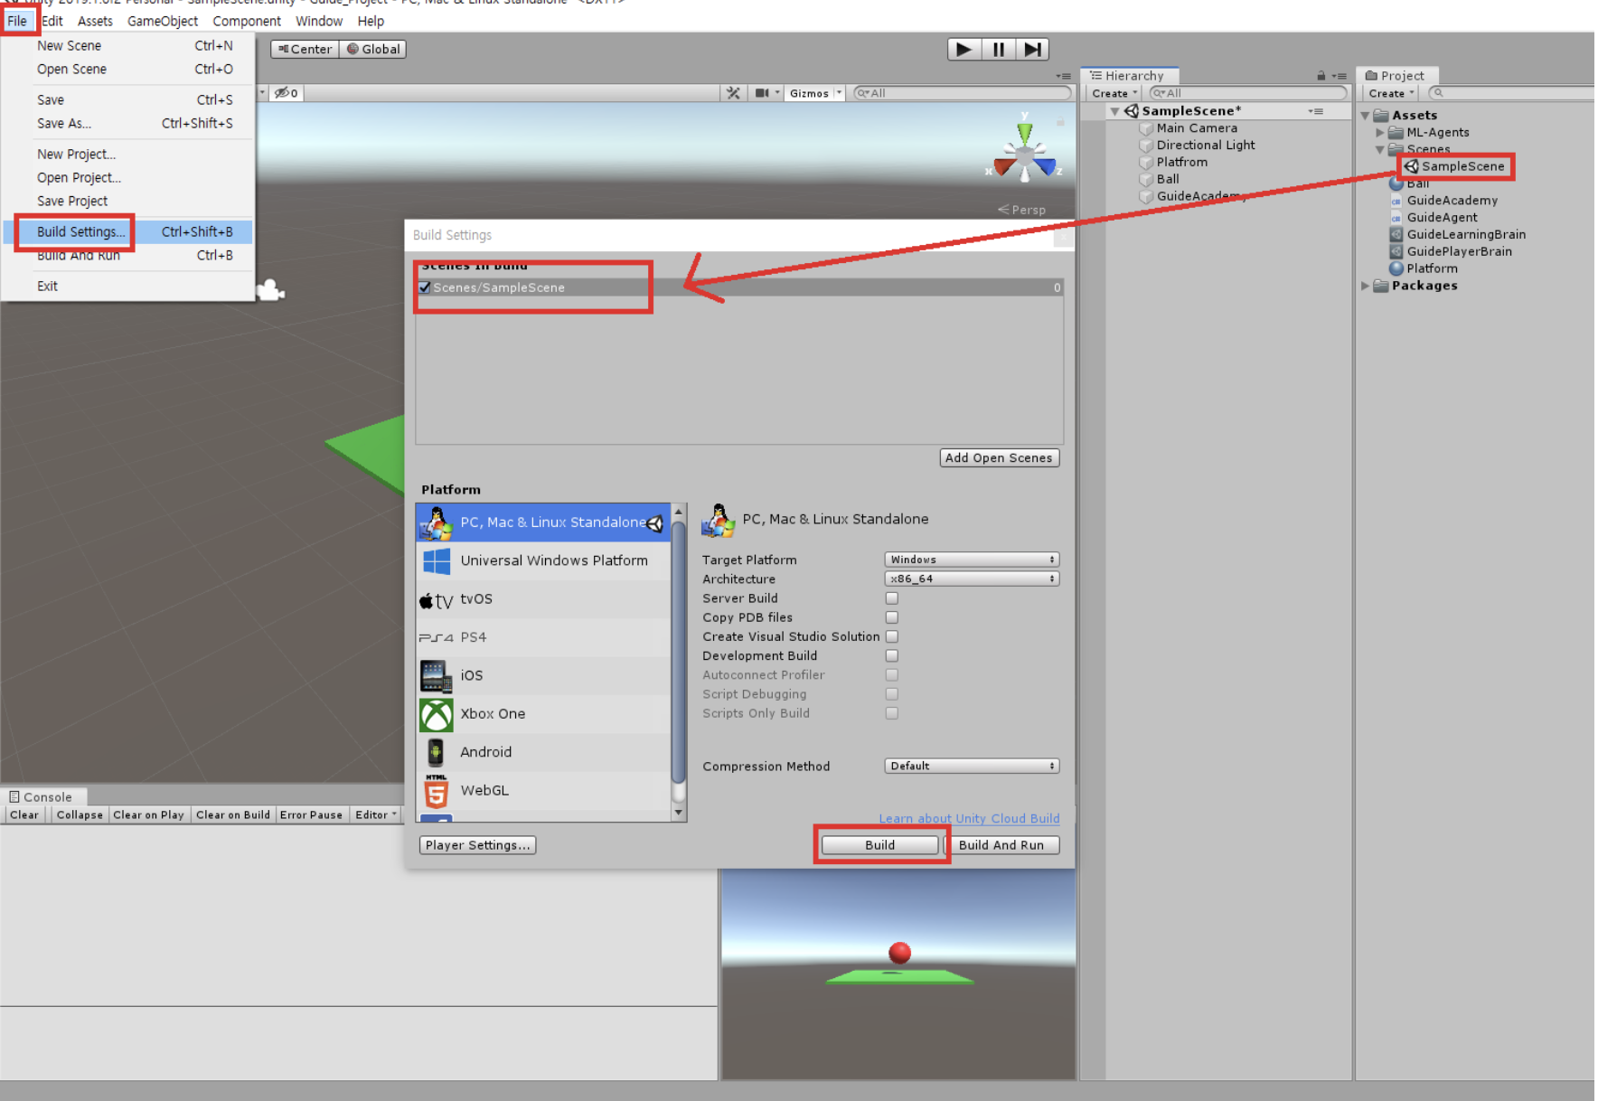
Unity 튜토리얼
파일 저장 (ctrl + s)
프로젝트 빌드 (File -> Build Settings), 저장 위치는 프로젝트 위치, Project명 설정

Slide 32
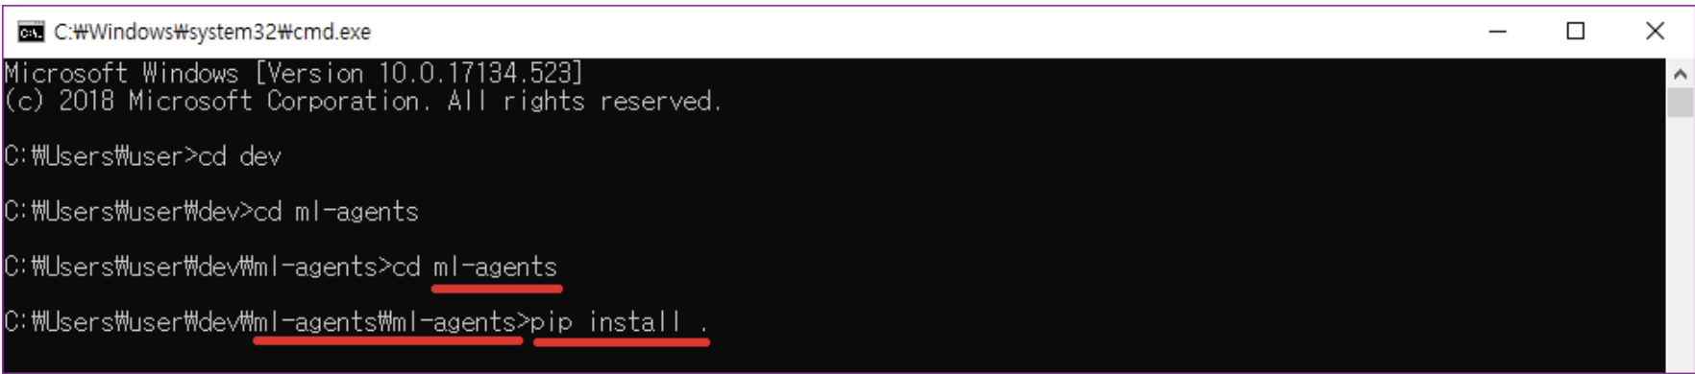
Unity 튜토리얼
ml-agents에 필요한 환경을 설치합니다.
설치했던 ml-agents 폴더안의 ml-agents 폴더에서 아래와 같이 pip install . 명령어를 각각 실행해 줍니다.

Slide 33
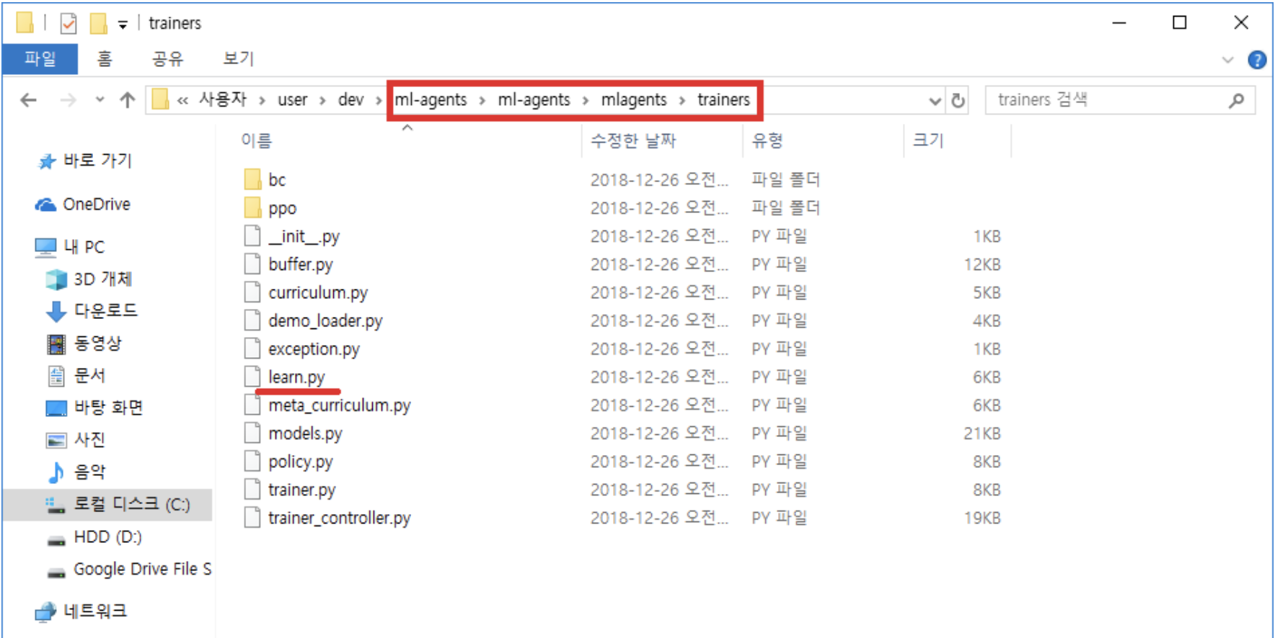
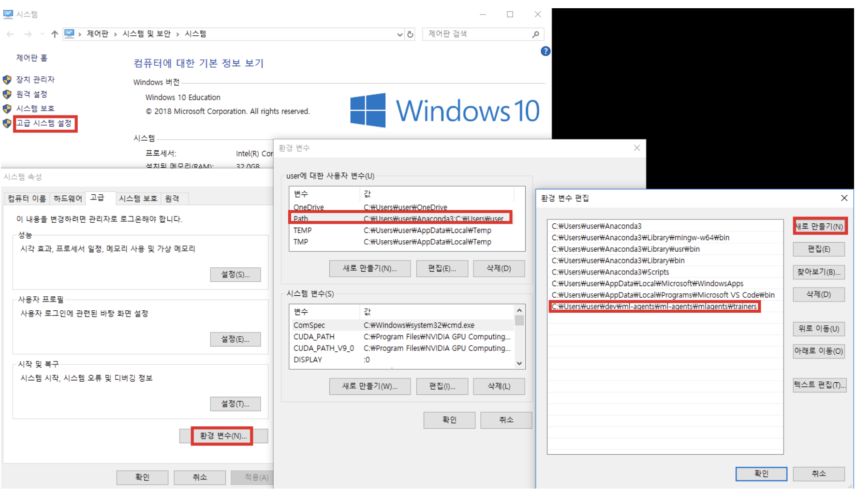
Unity 튜토리얼
learn.py가 존재하는 folder를 path 설정해줍니다.
ml-agents\ml-agents\mlagents\trainers 의 위치를 환경변수에 추가

Slide 34
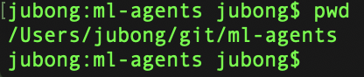
Unity 튜토리얼
직접 학습을 시키기 위해 첫 부분에 다운받았던 ml-agents 폴더로 이동합니다.
아래 명령어를 입력하여 강화학습을 시작합니다.
mlagents-learn config/trainer_config.yaml --env=/Users/jubong/git/ml-agents/tutorial/tutorialProject --run-id=tutorial_1st --train

Slide 35
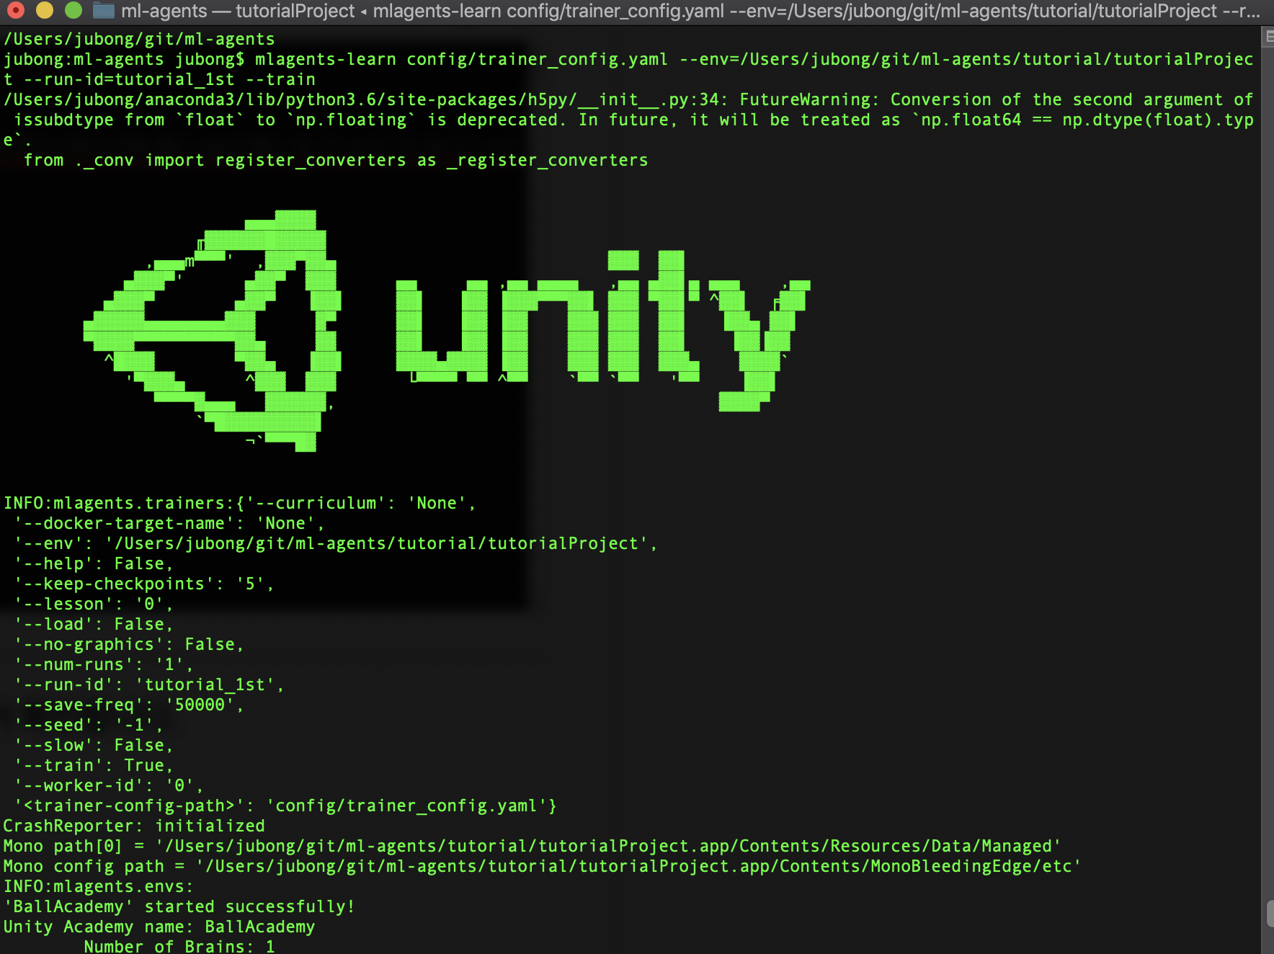
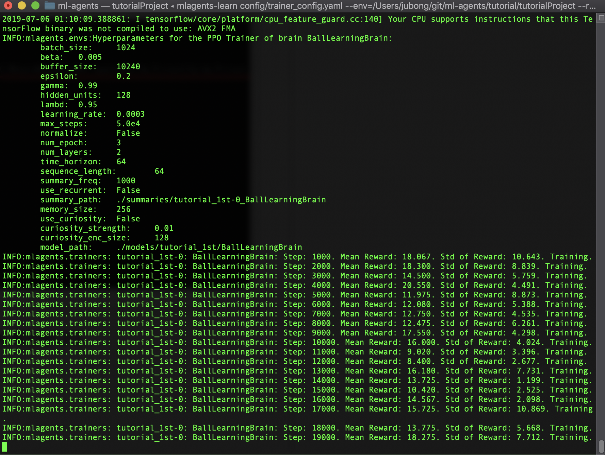
Unity 튜토리얼

Slide 36
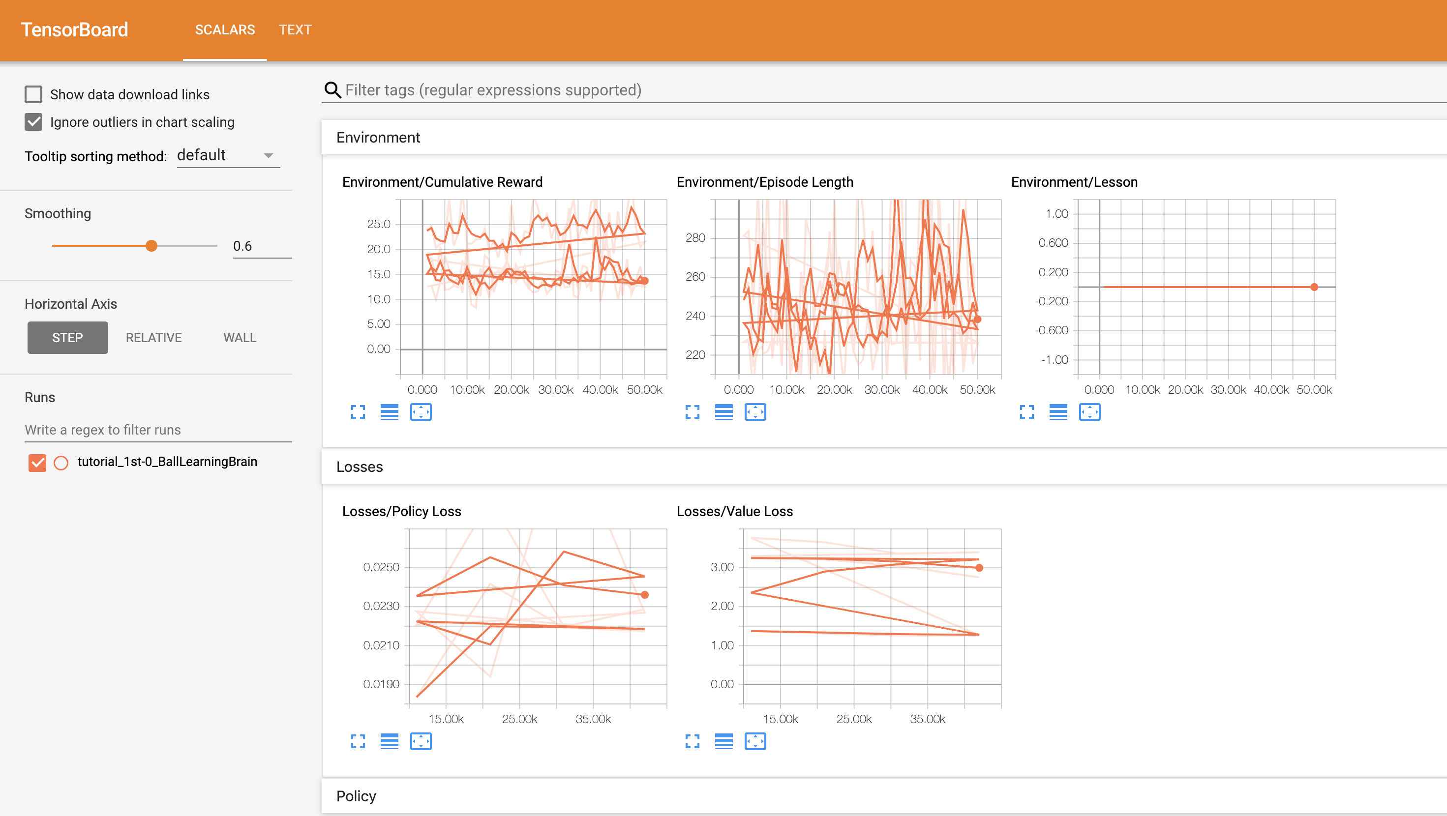
Unity 튜토리얼
학습이 잘 되고 있는지 Tensorboard를 이용하여 확인합니다.
ml-agents 에서 다음 명령어를 통해 실행합니다. tensorboard --logdir=summaries
인터넷을 열어 주소창에 localhost:6006 를 입력합니다.

Slide 37
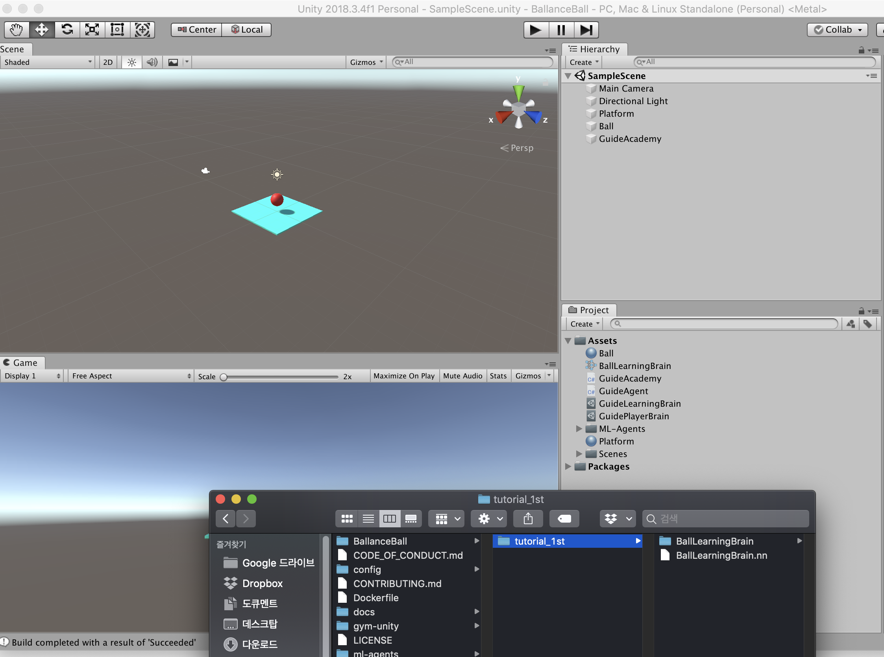
Unity 튜토리얼
학습이 완료되어 생긴 nn 파일을 unity의 Project창의 Assets폴더에 드래그하여 import합니다.
ml-agents/models/[Project Name]

Slide 38
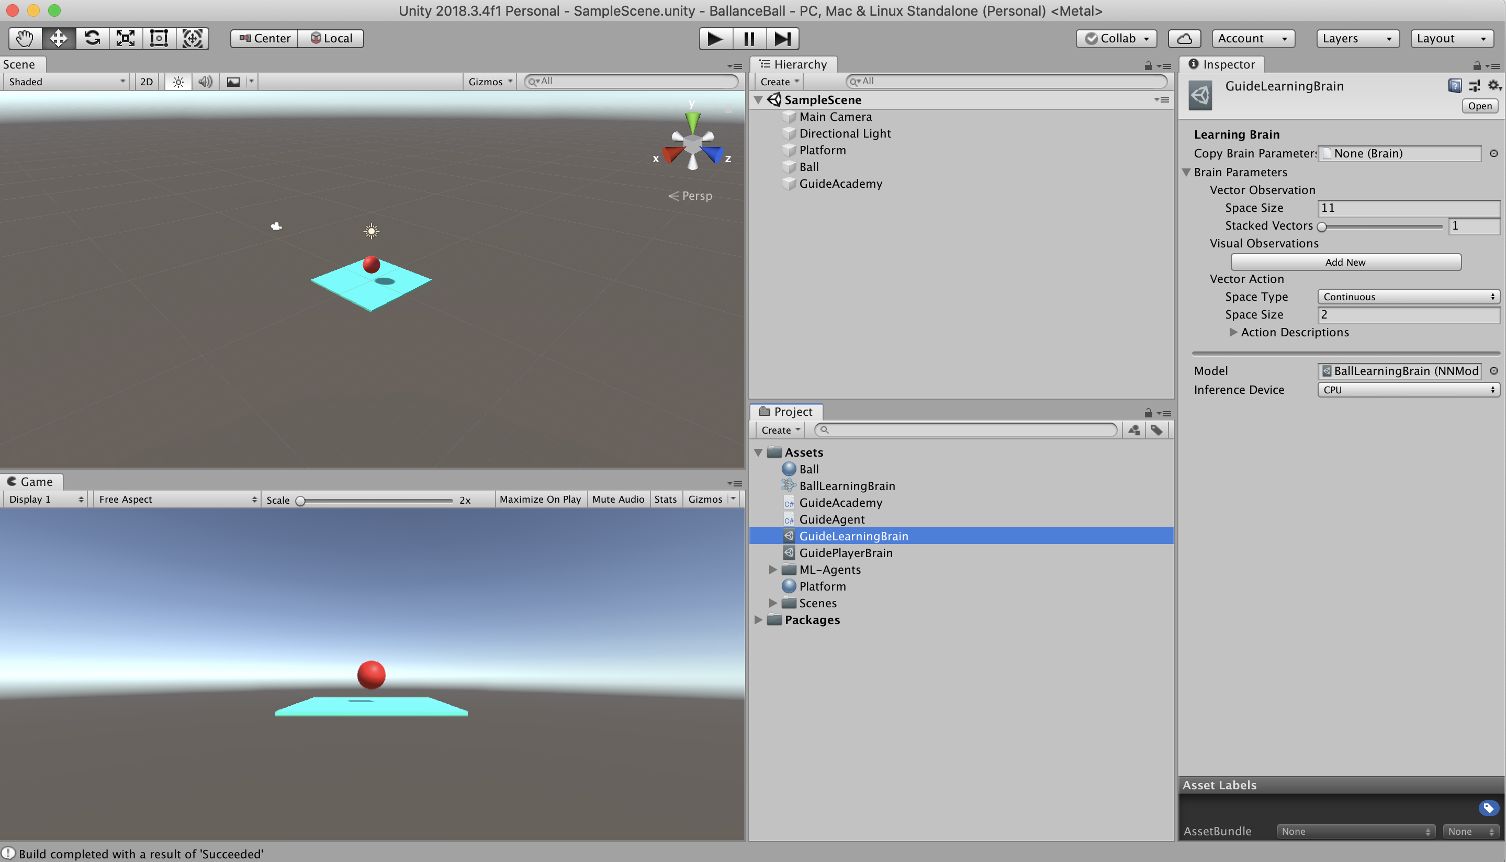
Unity 튜토리얼
GuideLearningBrain에 nn파일을 import 합니다.
Project의 GuideLearningBrain 클릭 -> Inspector 창의 Model에 nn파일을 드래그하여 import 합니다.

Slide 39
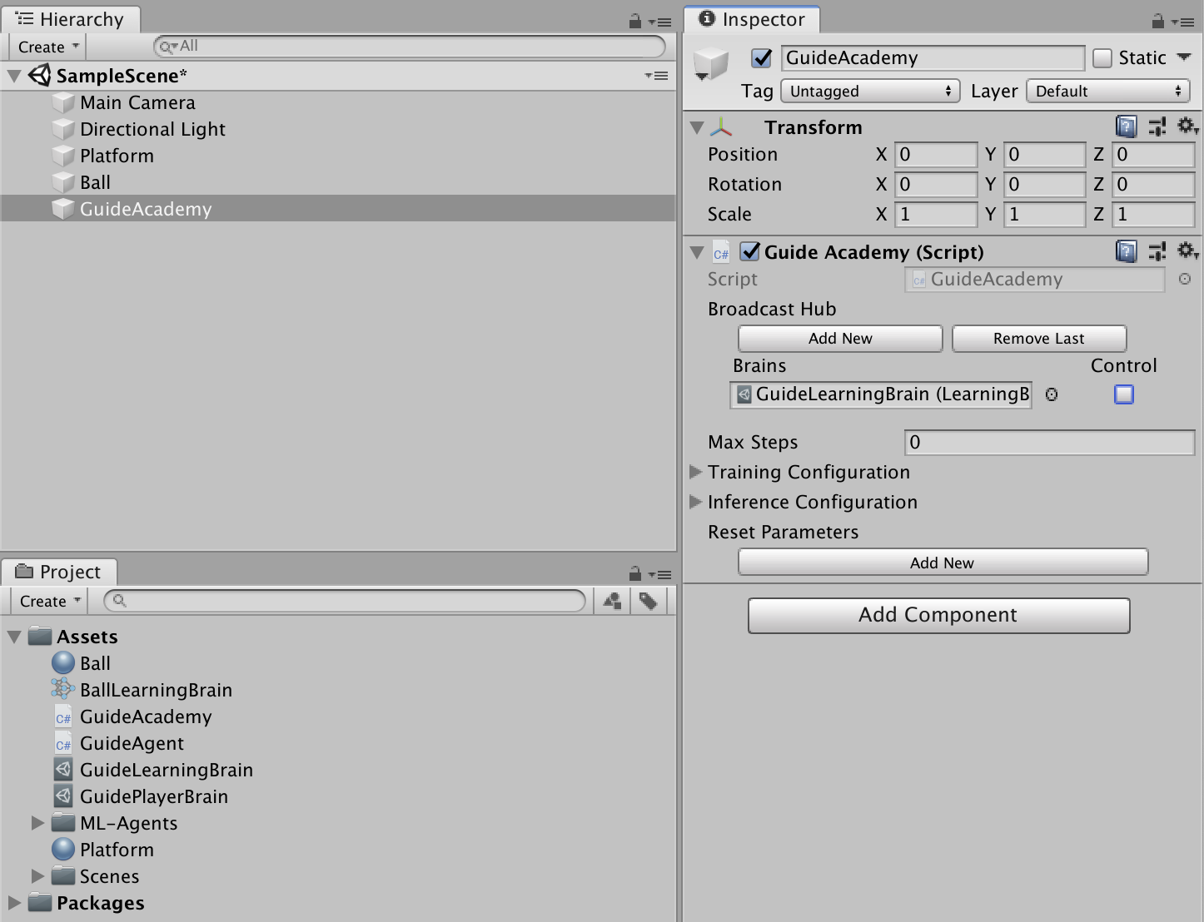
Unity 튜토리얼
GuideAcademy의 Brain Control 체크를 해제해줍니다.

Slide 40
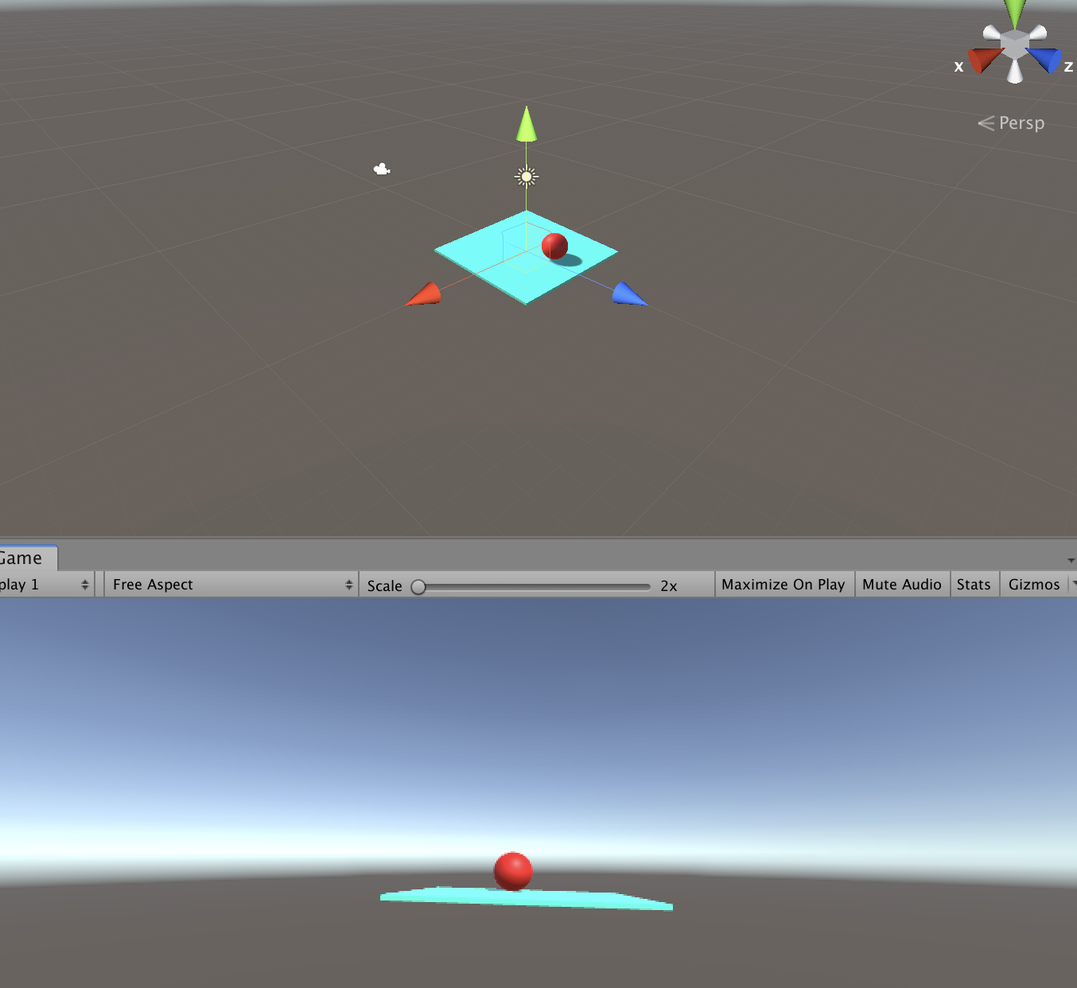
Unity 튜토리얼
학습한 Model이 Platform을 직접 제어하는 것을 확인합니다.
아래의 model은 Agent를 최소한의 코딩으로 만들어서 성능이 완벽하지 않습니다.

Slide 41

너무너무 고생하셨습니다. rlawnqhd@koreatech.ac.kr

